Slide 1
Állattenyésztési Szakkollégium az NTP-SZKOLL-24-0036 számú, ‘Szakmai tudást mélyítő programok megvalósítása az Állattenyésztési Szakkollégiumban’ c. pályázat fotó albuma

Slide 2
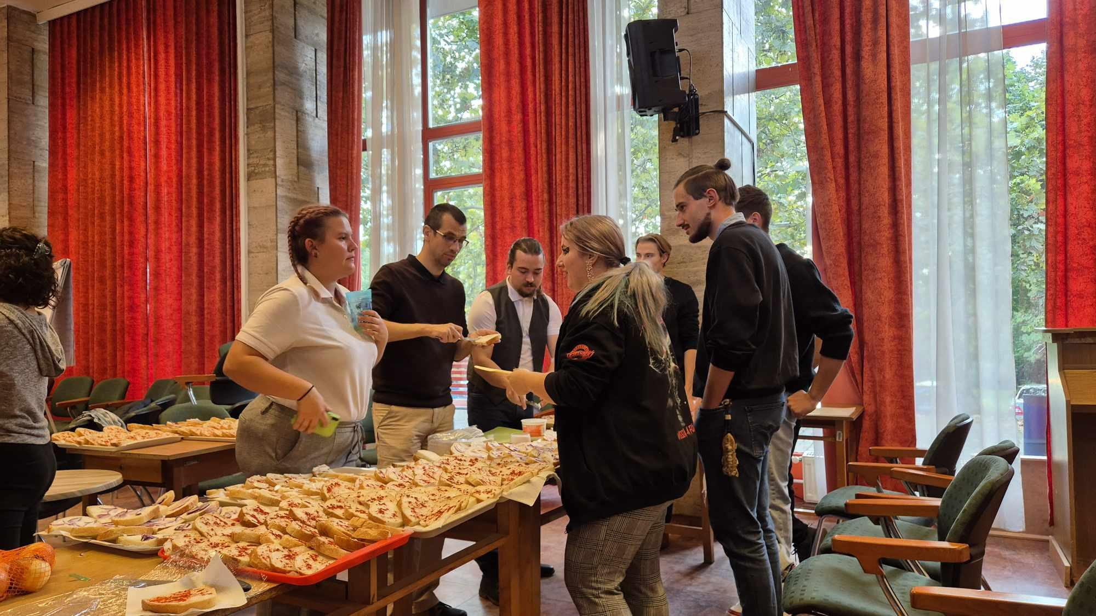
2024. 09.10 Nyílt nap – Szent István Campus

Slide 3
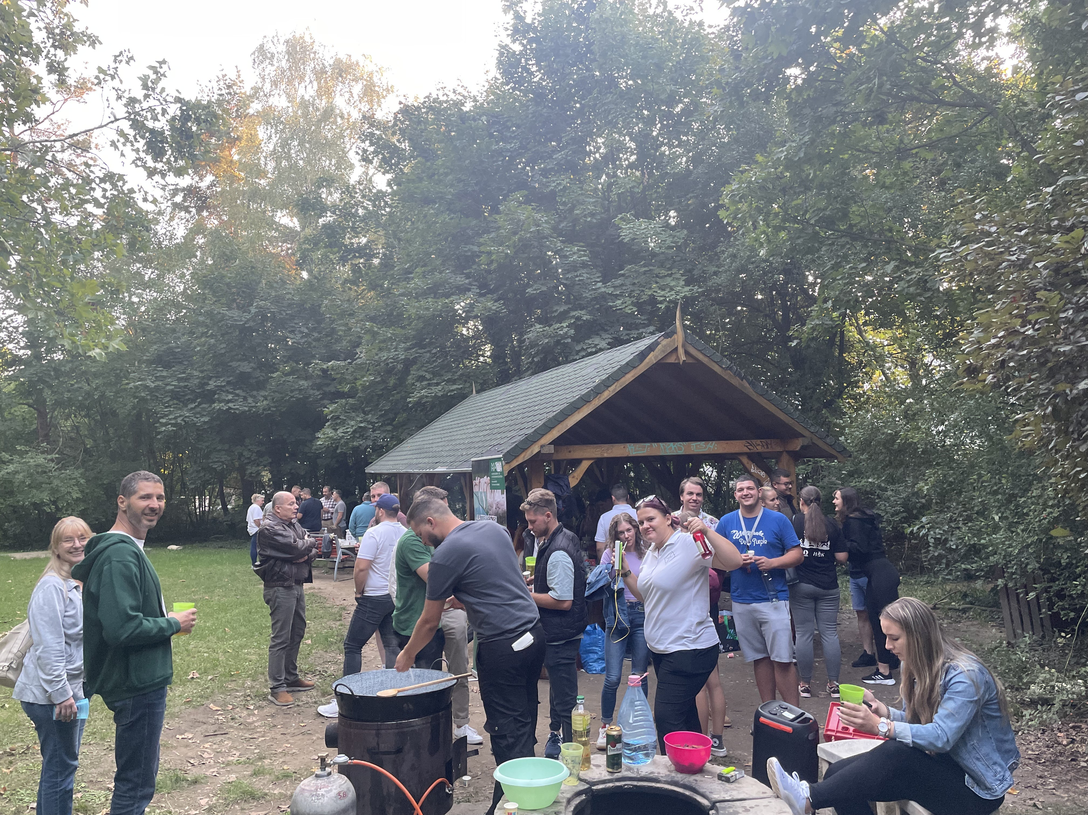
Bográcsozás 09.23. – Szent Isván Campus

Slide 4
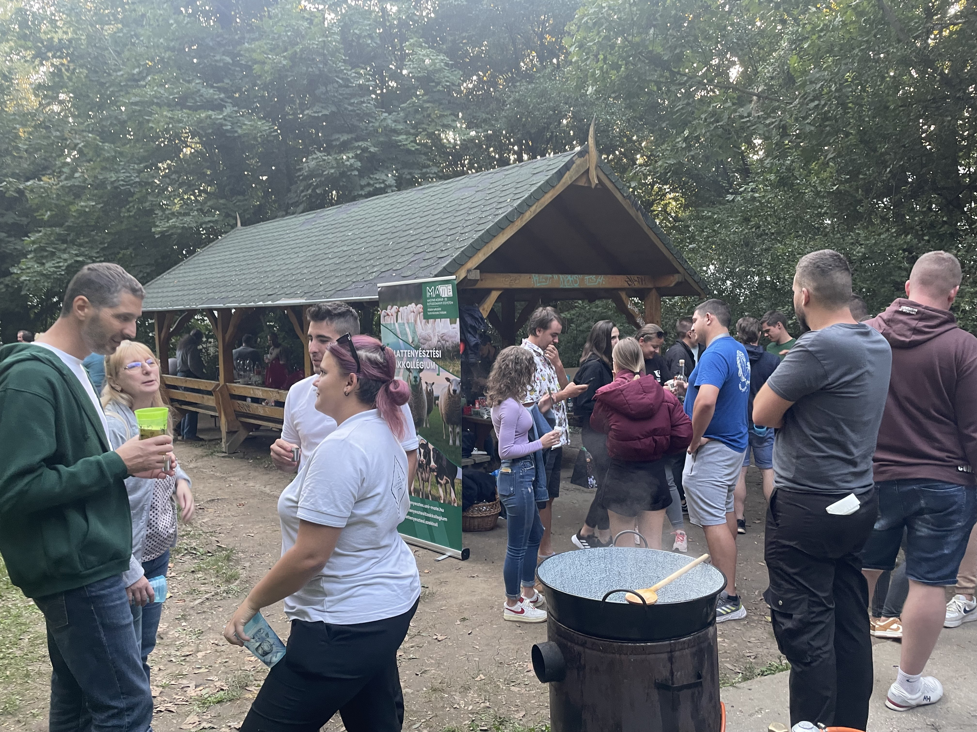

Slide 5
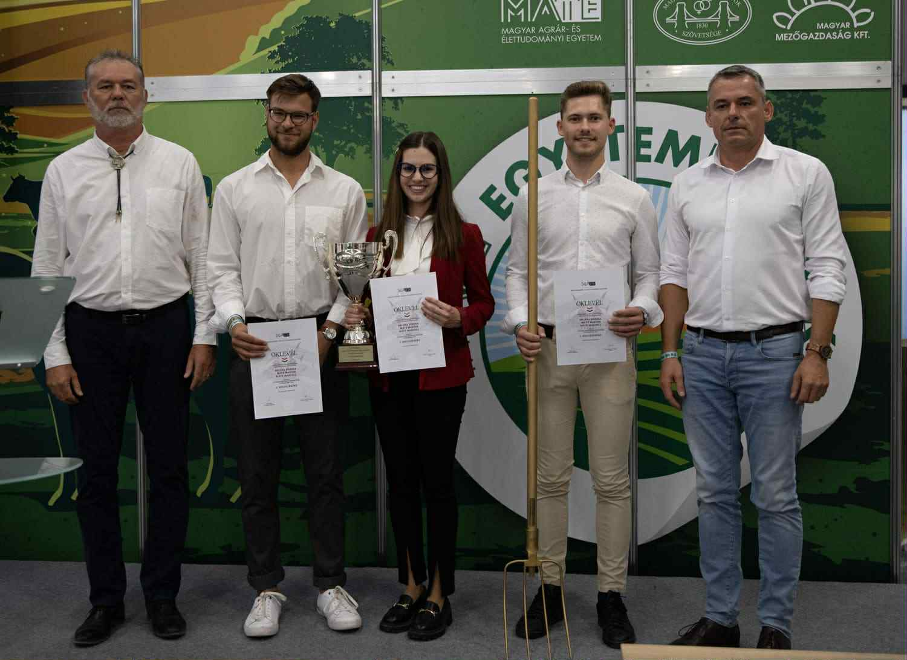
Kaposvári Campus, KÁN 2024.09.27-29.

Slide 6
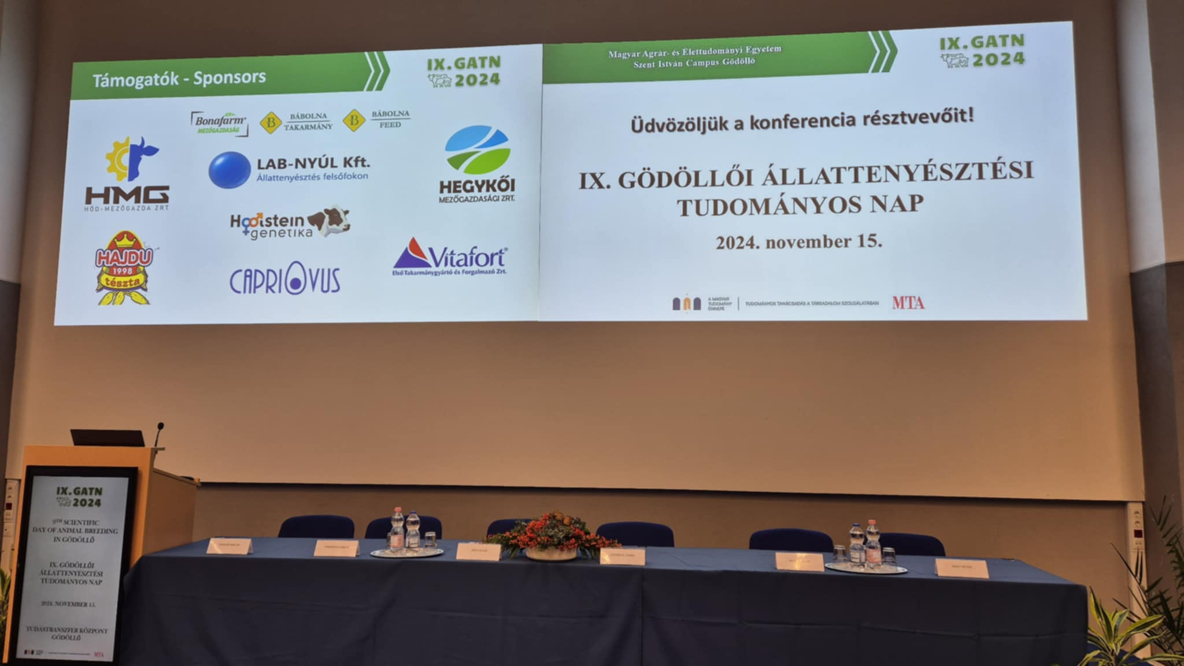
IX. Gödöllői Állattenyésztési Tudományos Napok nemzetközi konferencia – 2024.11.15.

Slide 7
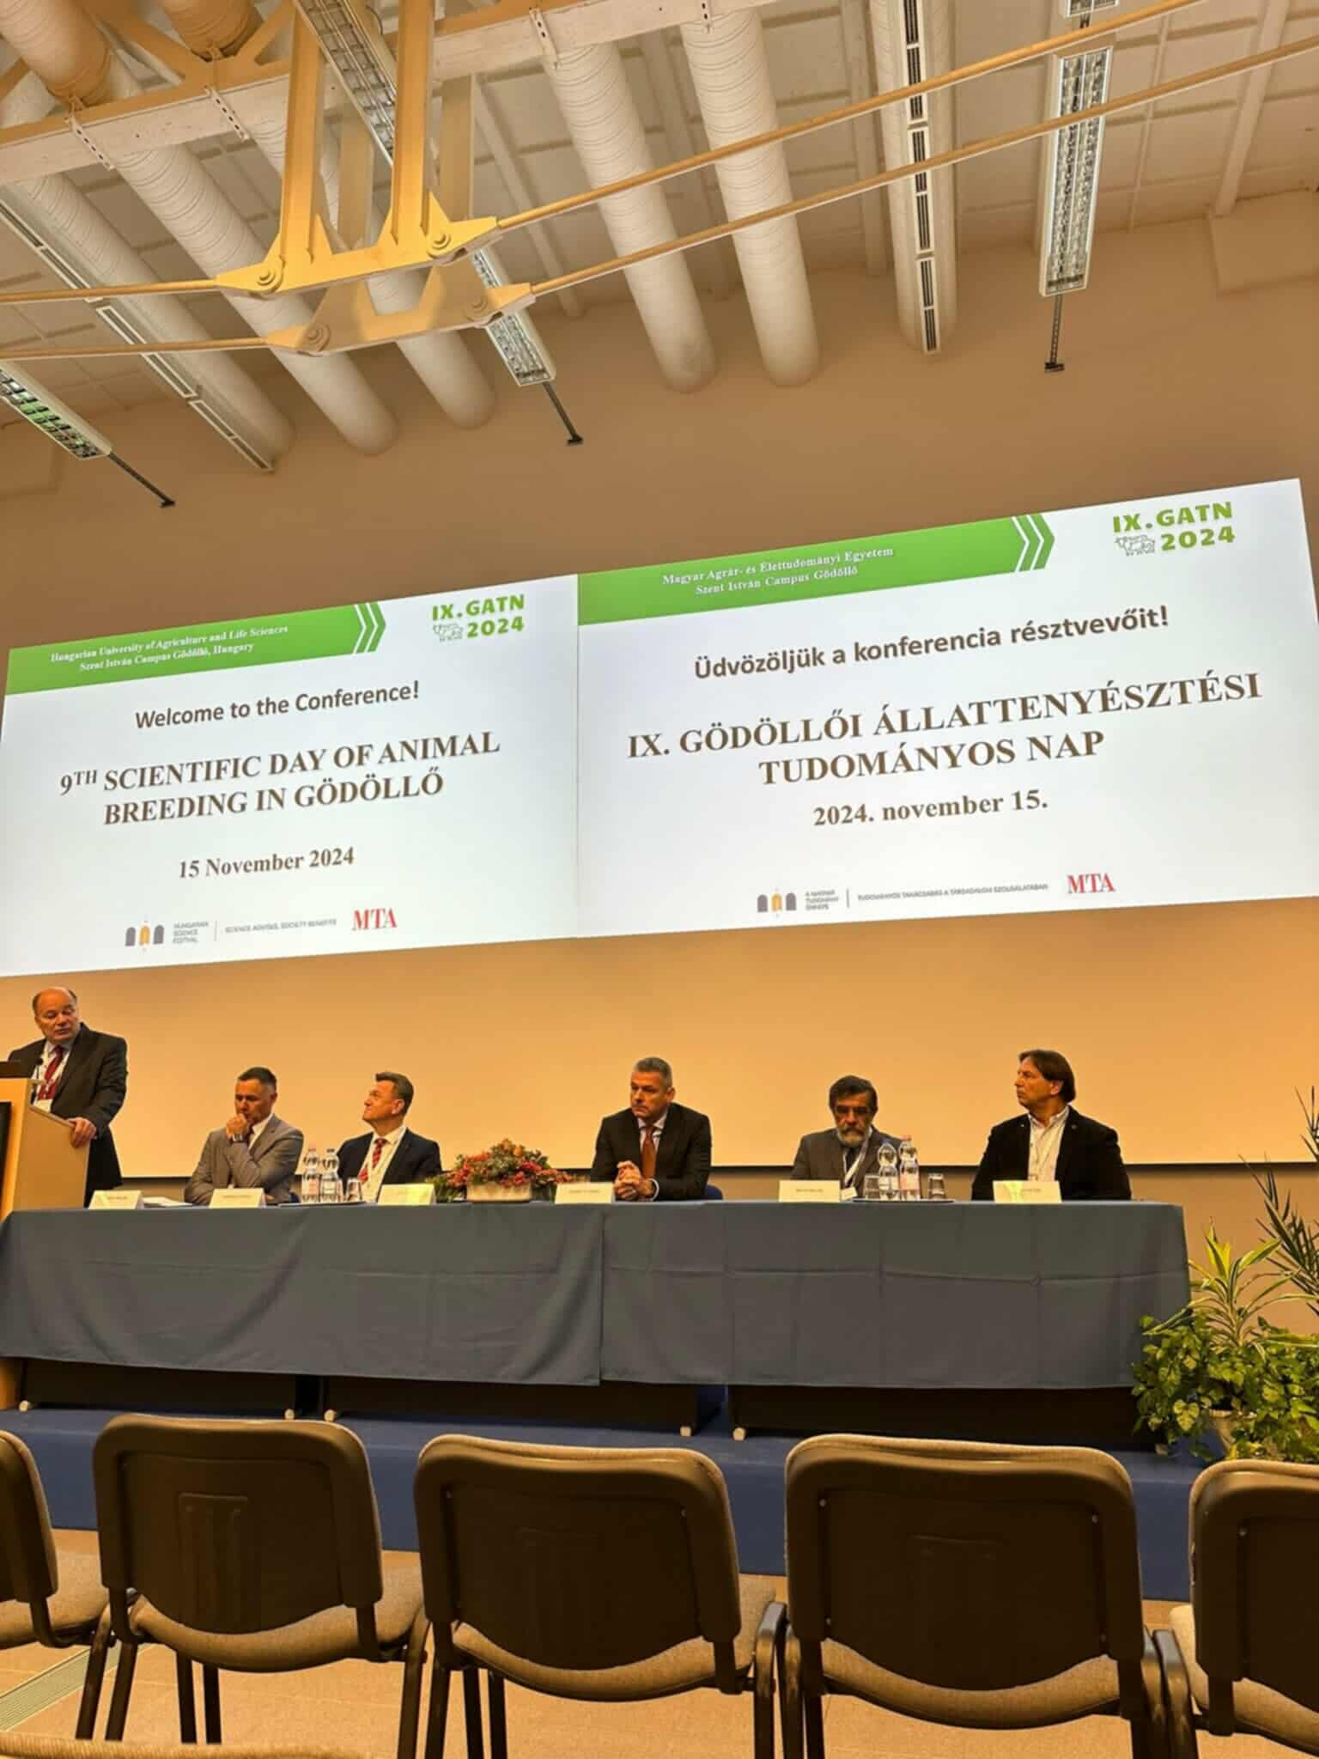

Slide 8
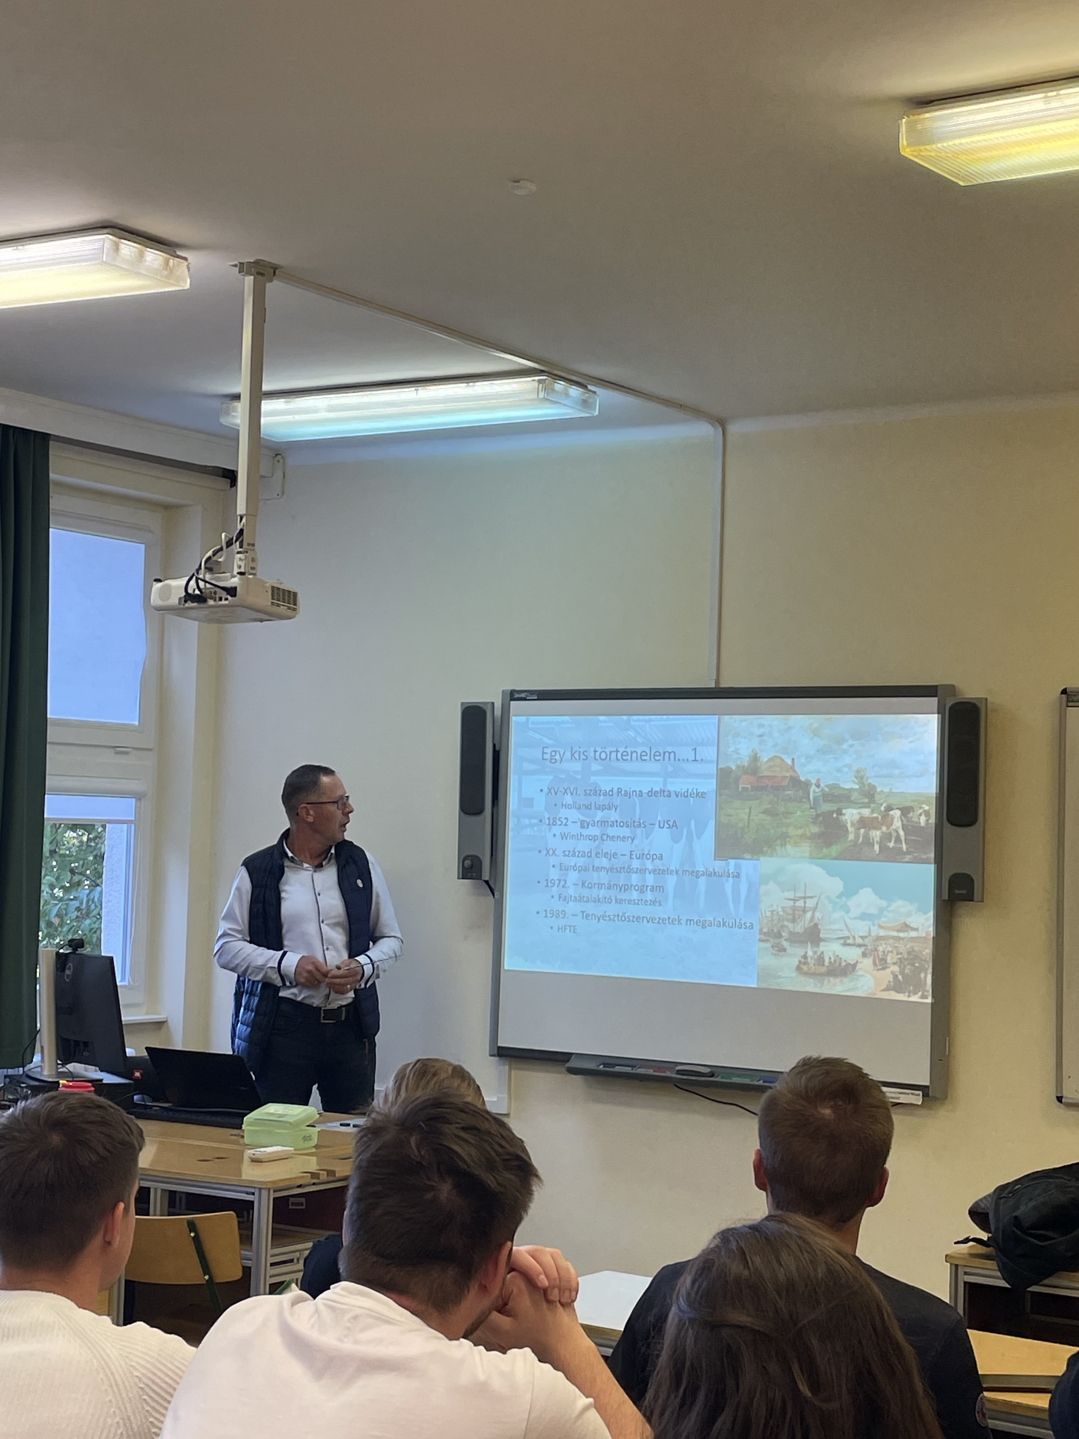
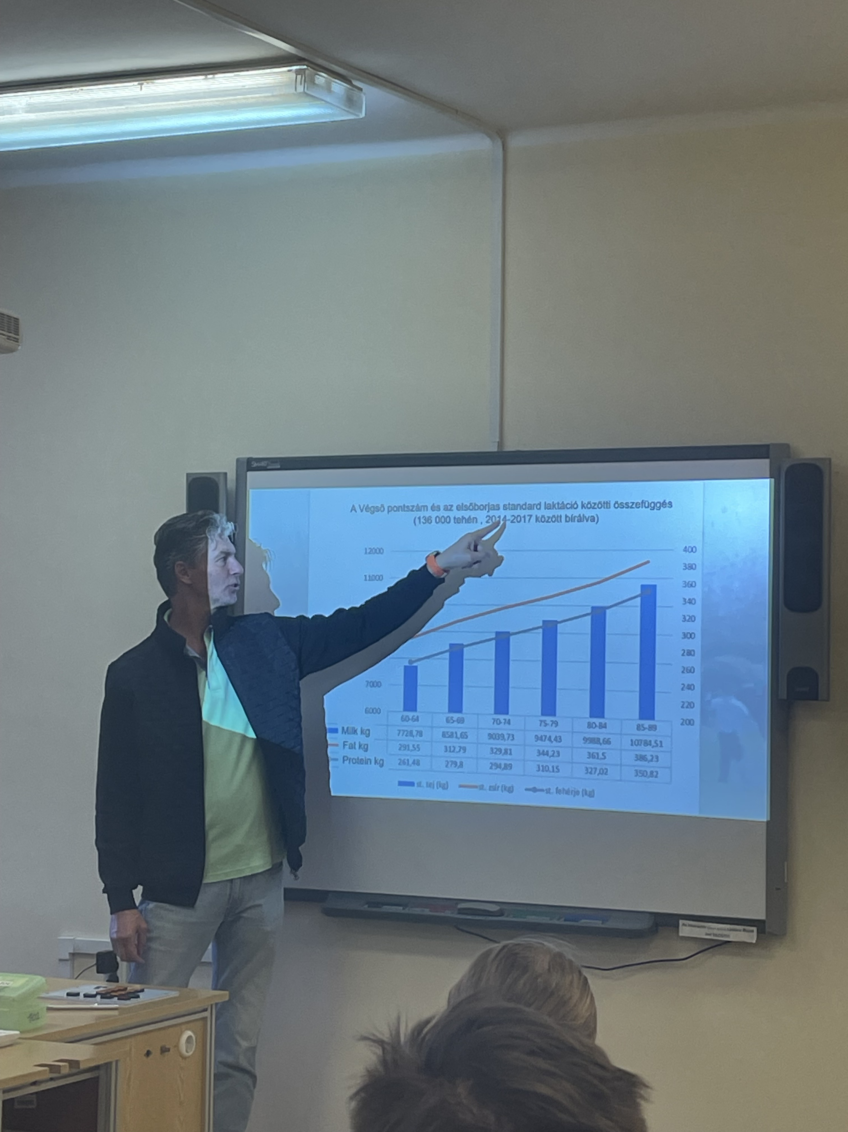
Kőrösi Zsolt és Sebők Tamás 2024.10.15.

Slide 9
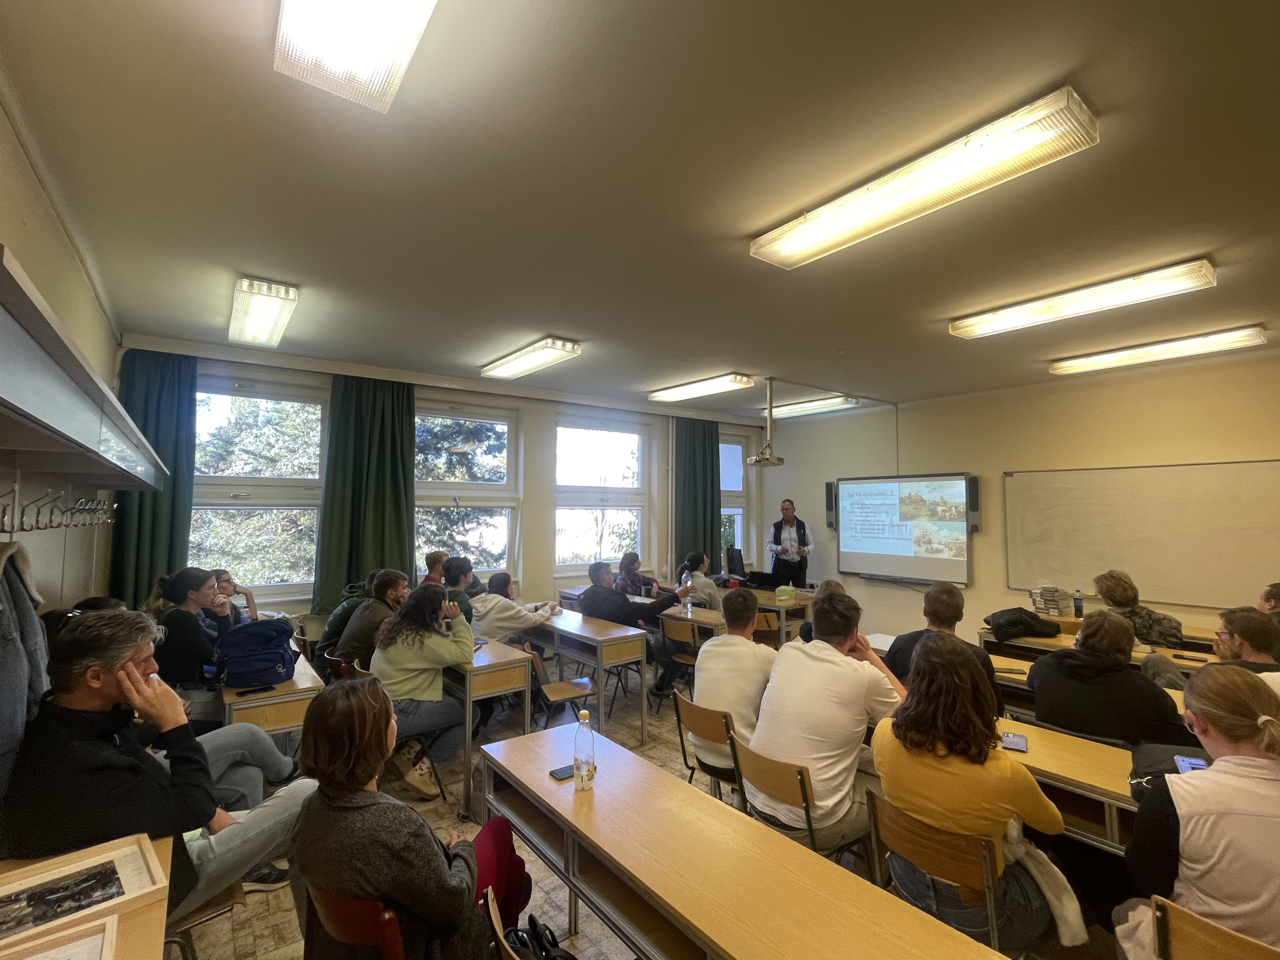
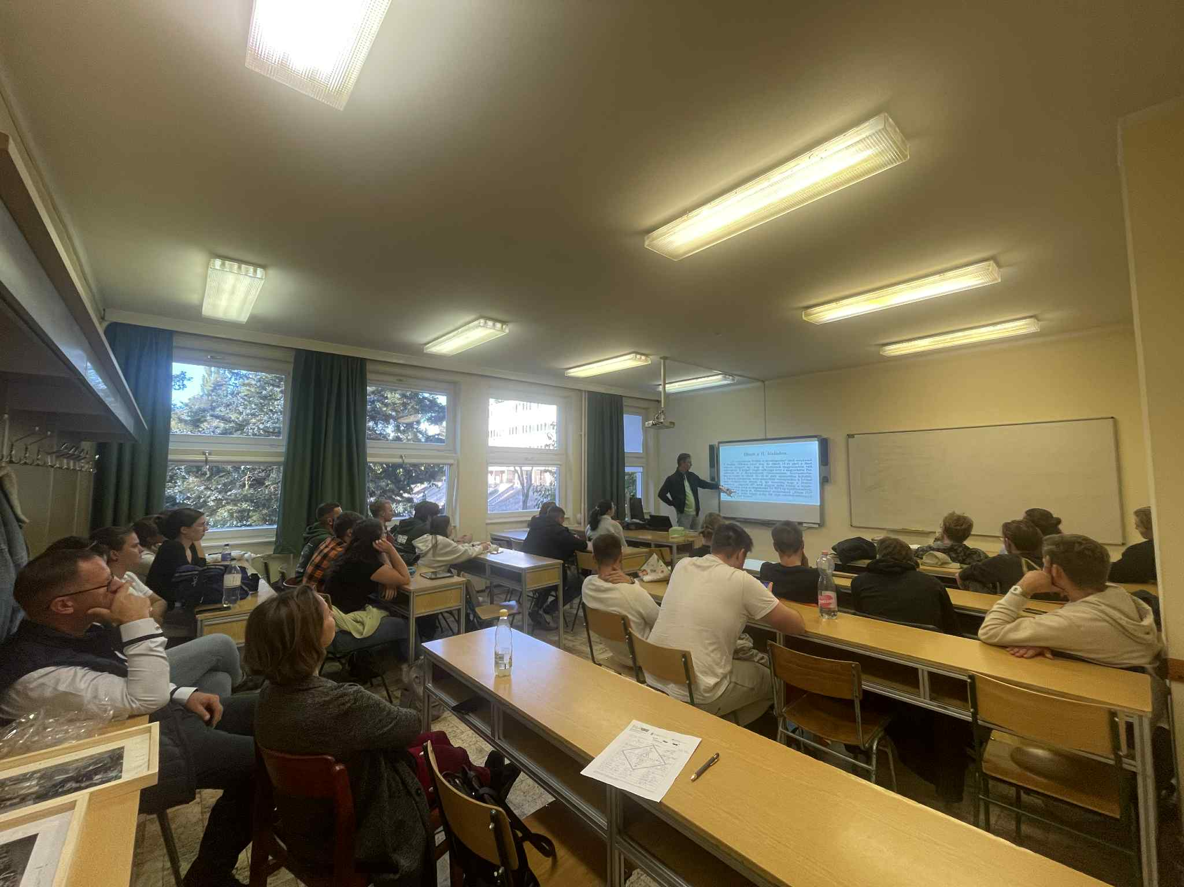

Slide 10
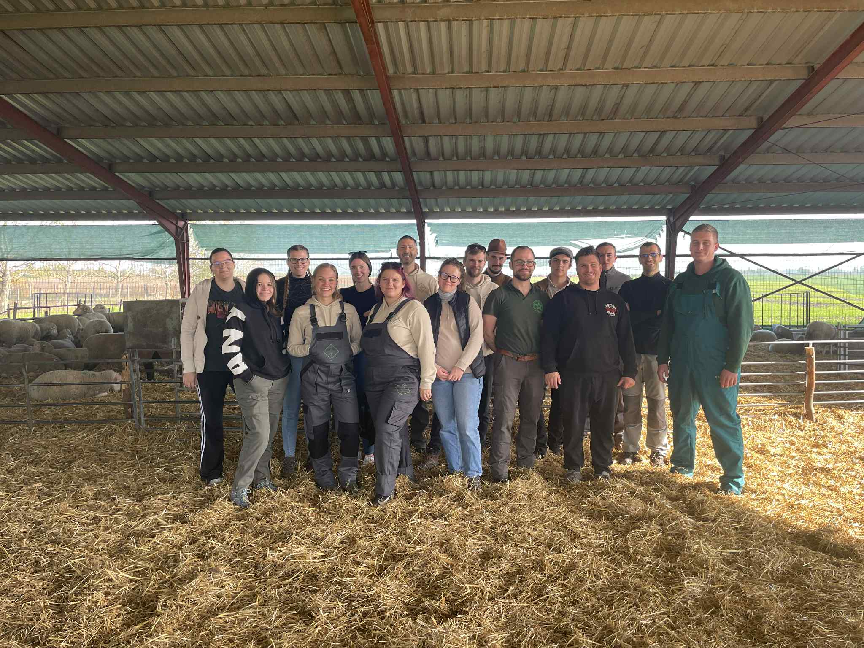
Tanulmányút Sebők Családi Gazdaság és Mangalica Telepre 2024.10.23.

Slide 11
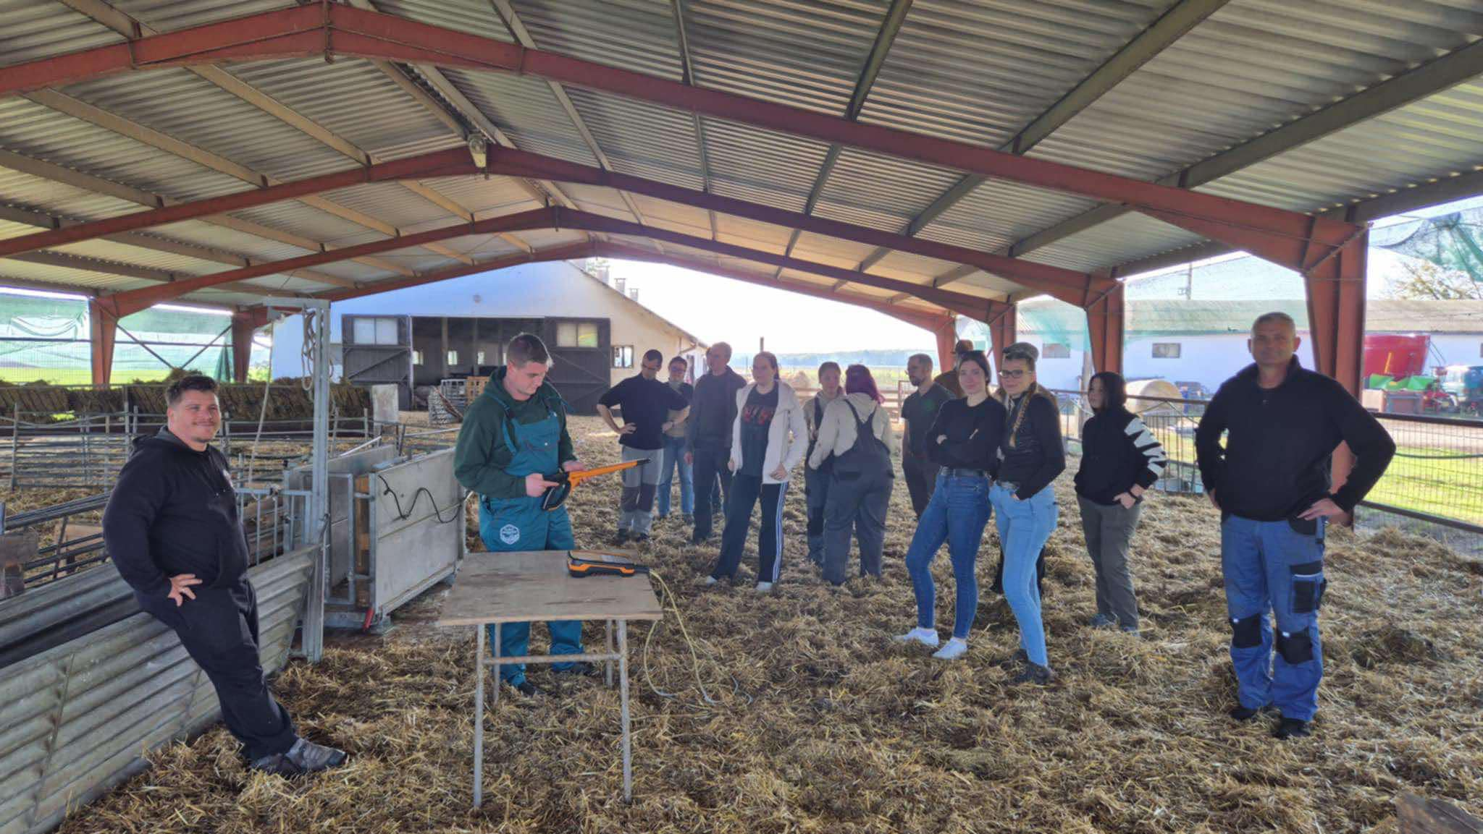
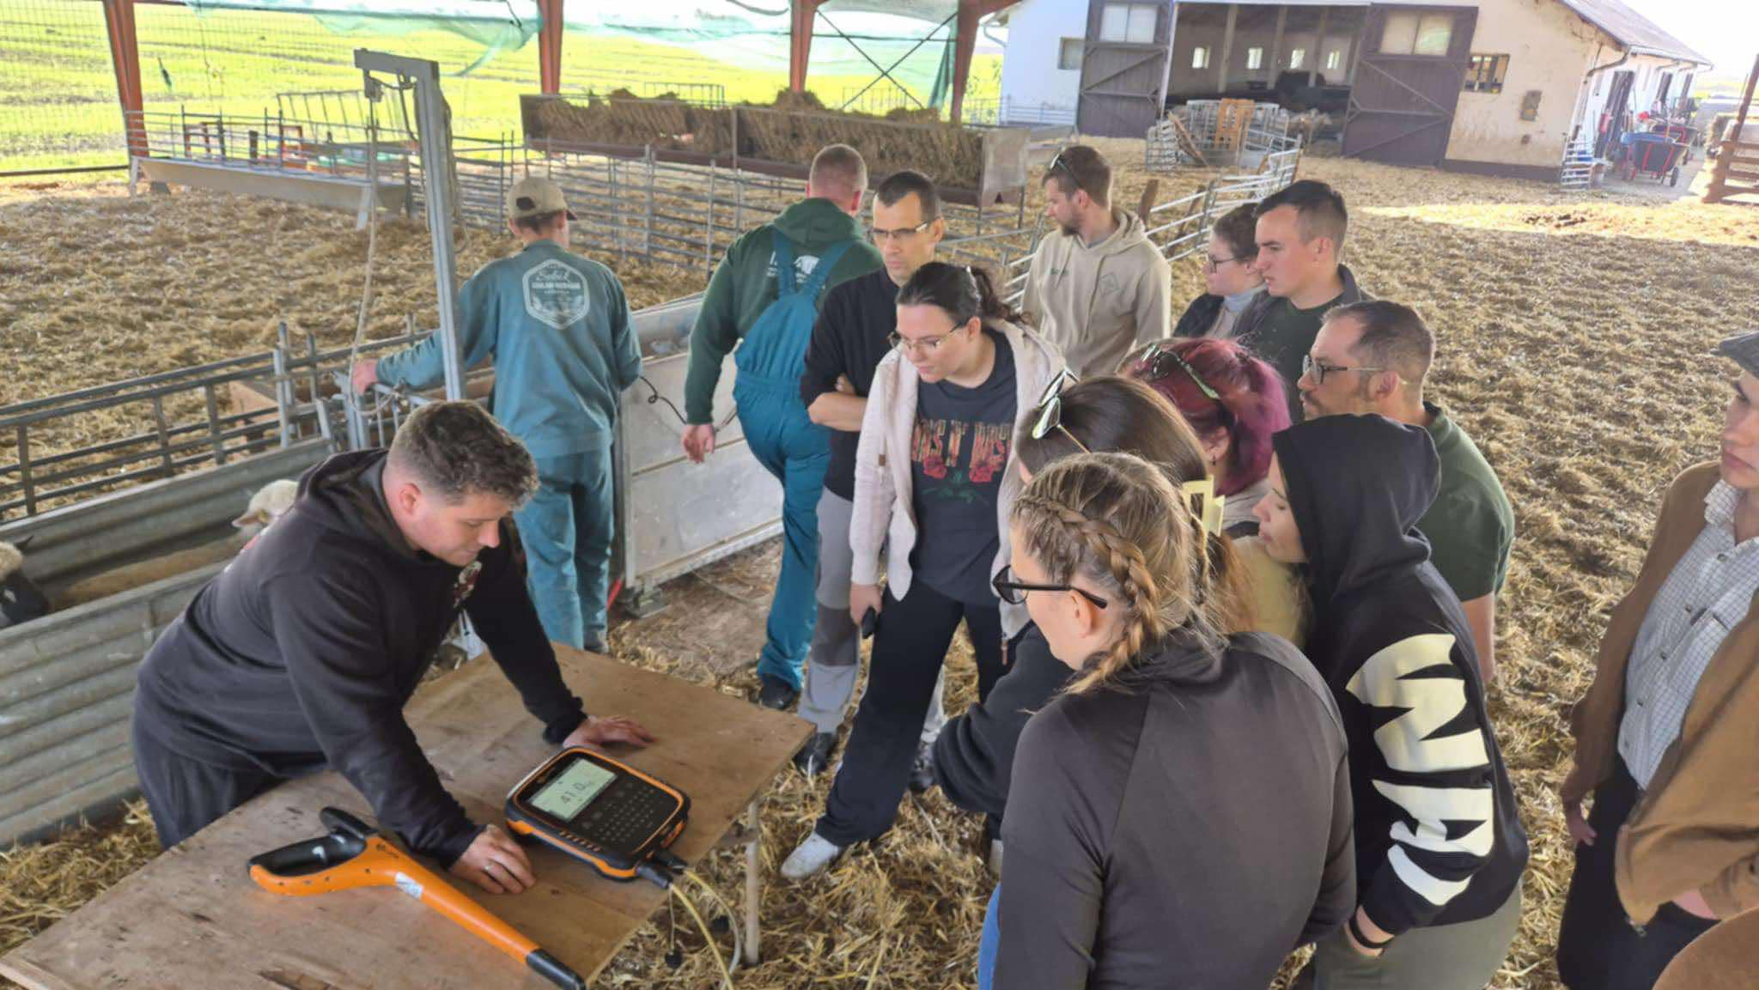

Slide 12
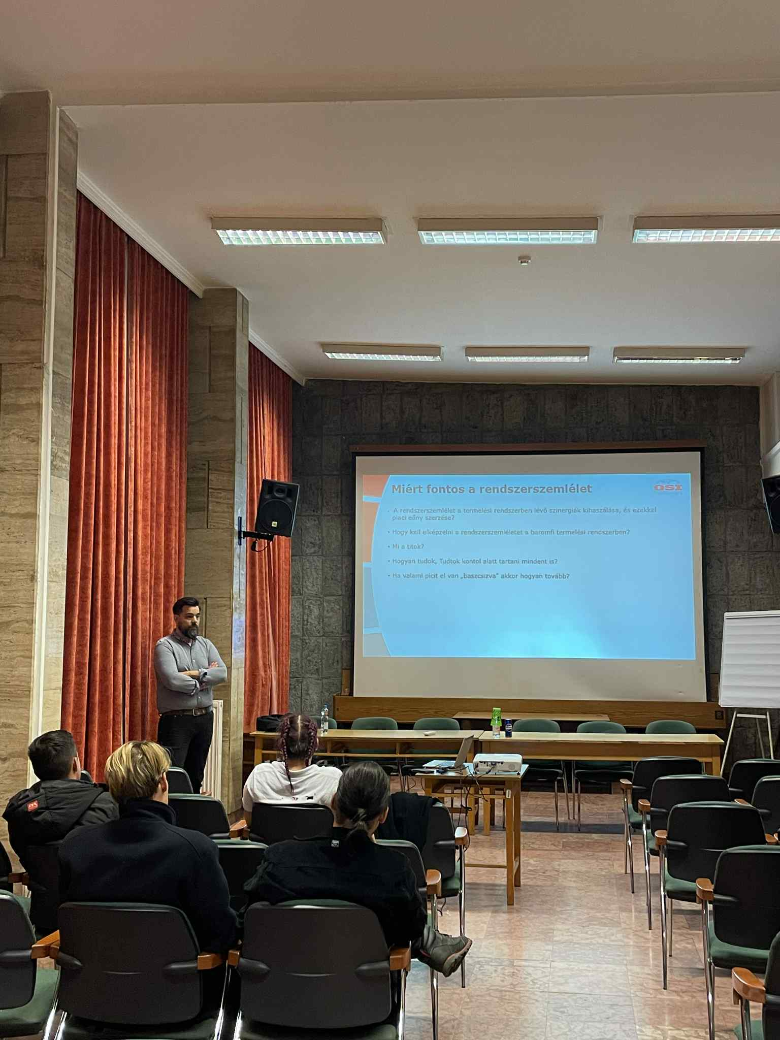
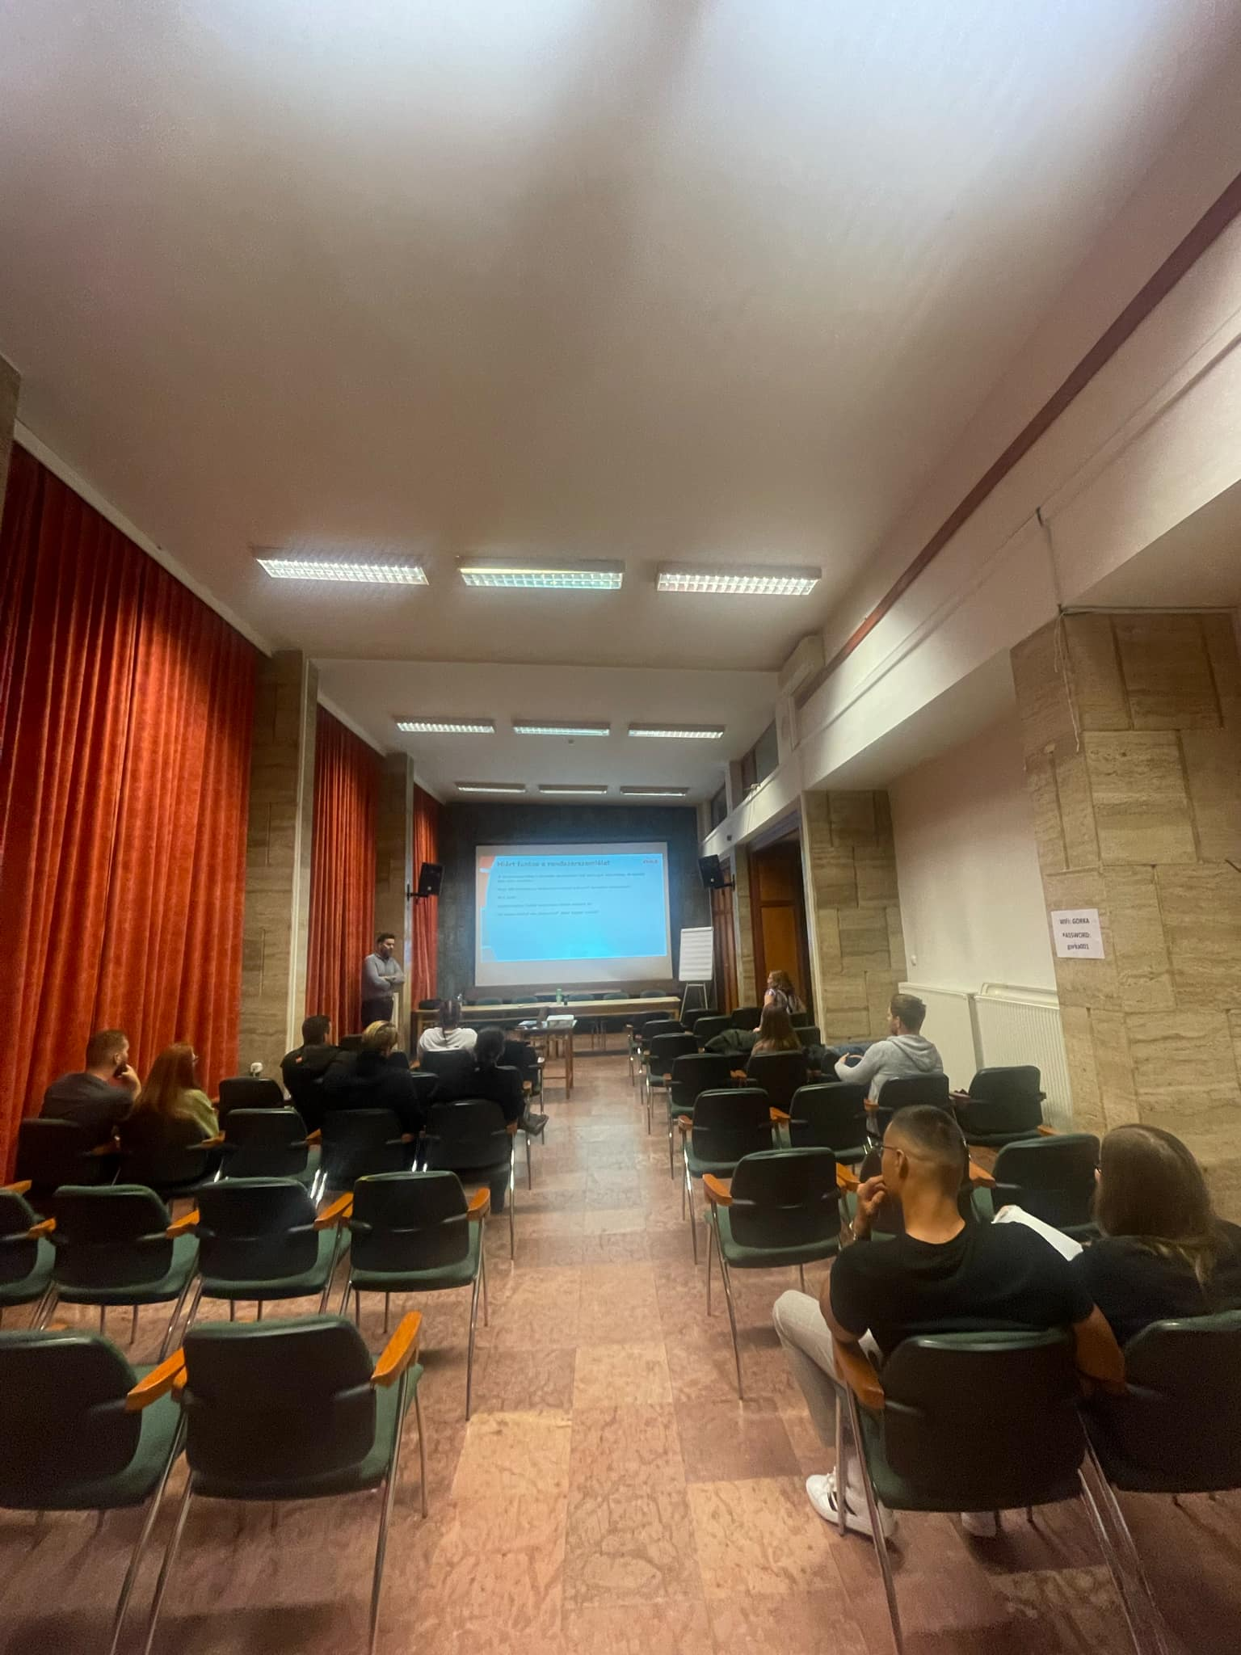
Kolozsi Gergő – OSI, 2024.10.29.

Slide 13
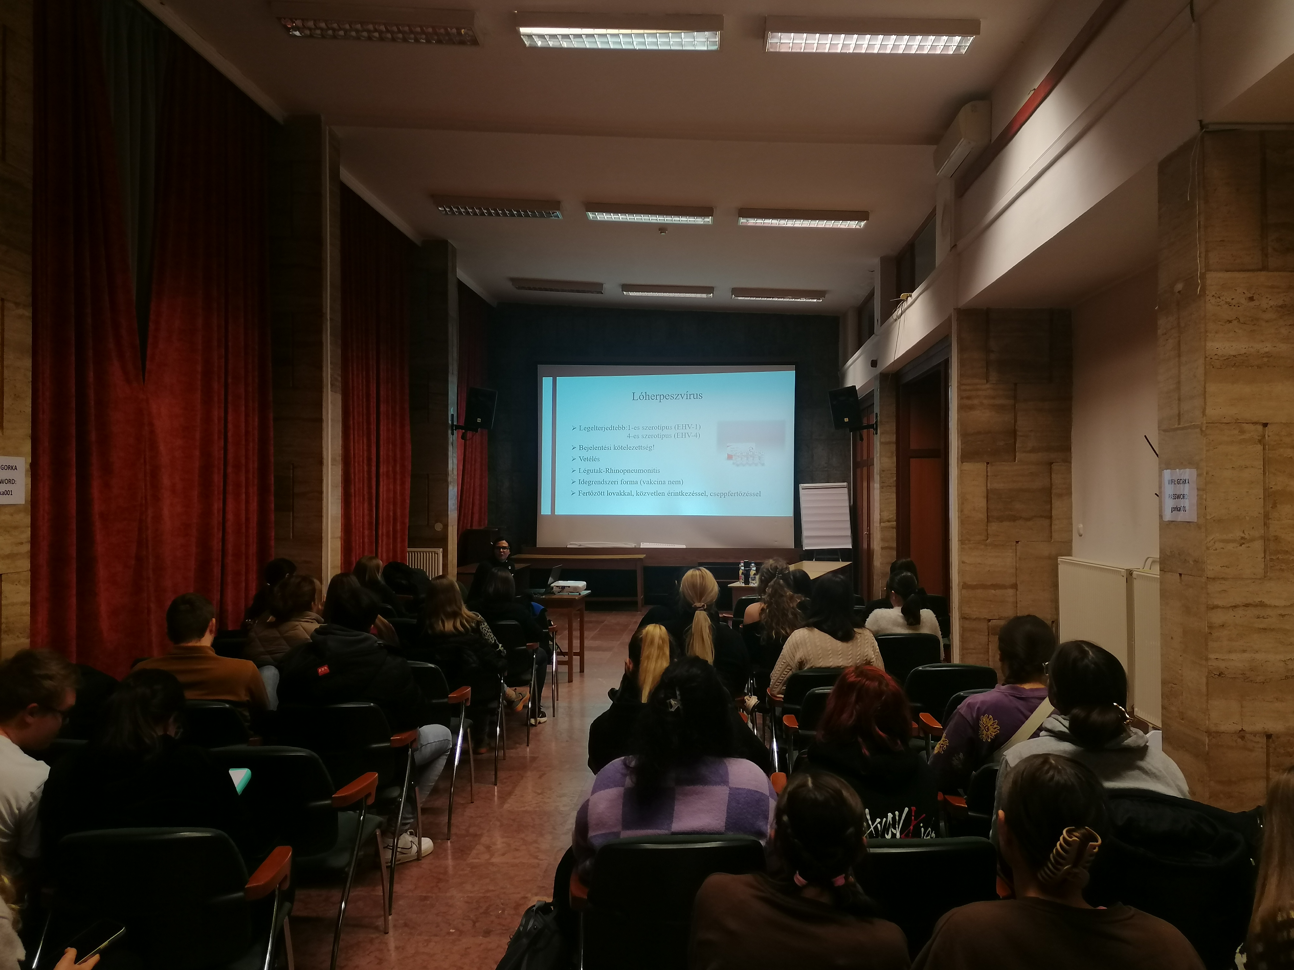
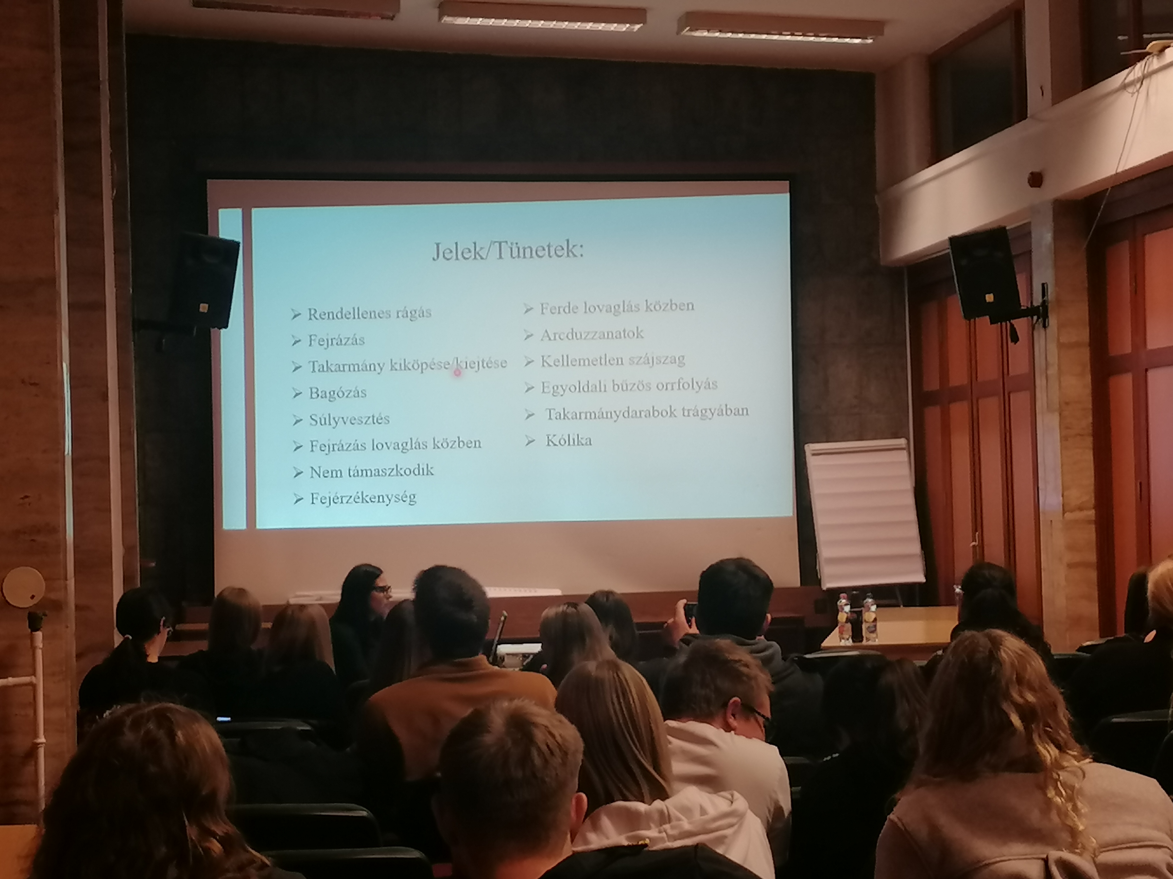
Molnár Farkas Lúcia - Lótartás Állatorvosi Alapjai, 2024.11.18

Slide 14
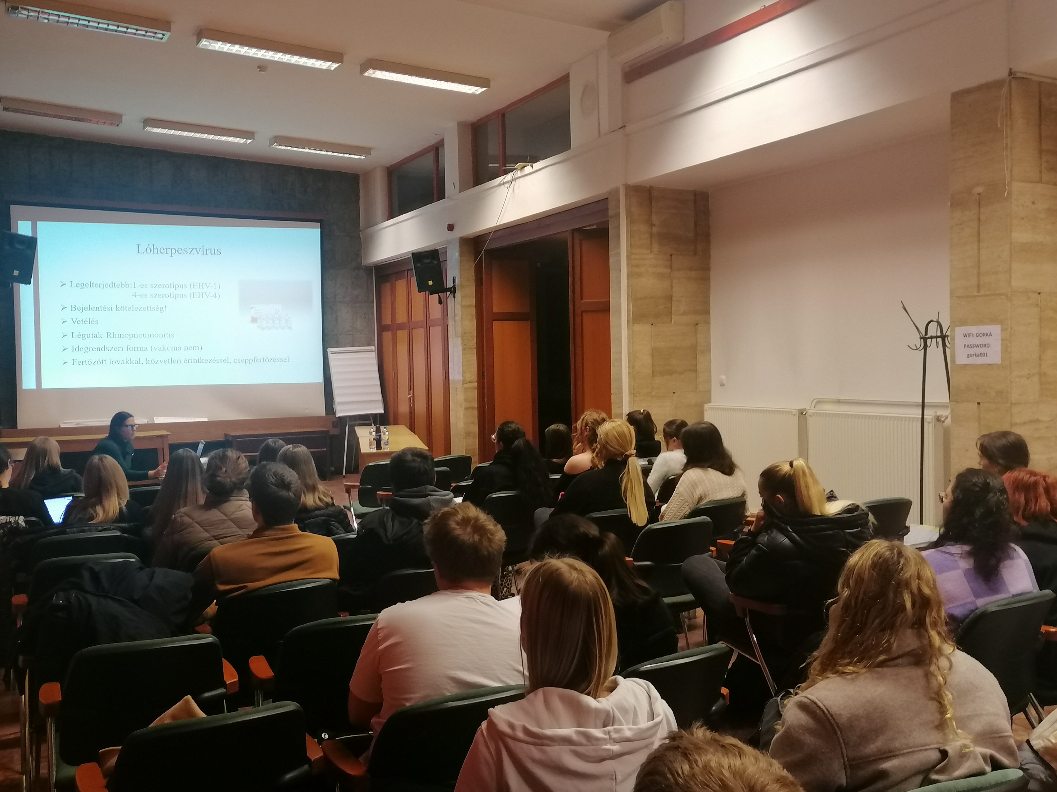

Slide 15
IX. Gödöllői Állattenyésztési Tudományos Napok nemzetközi konferencia, 2024.11. 15.

Slide 16
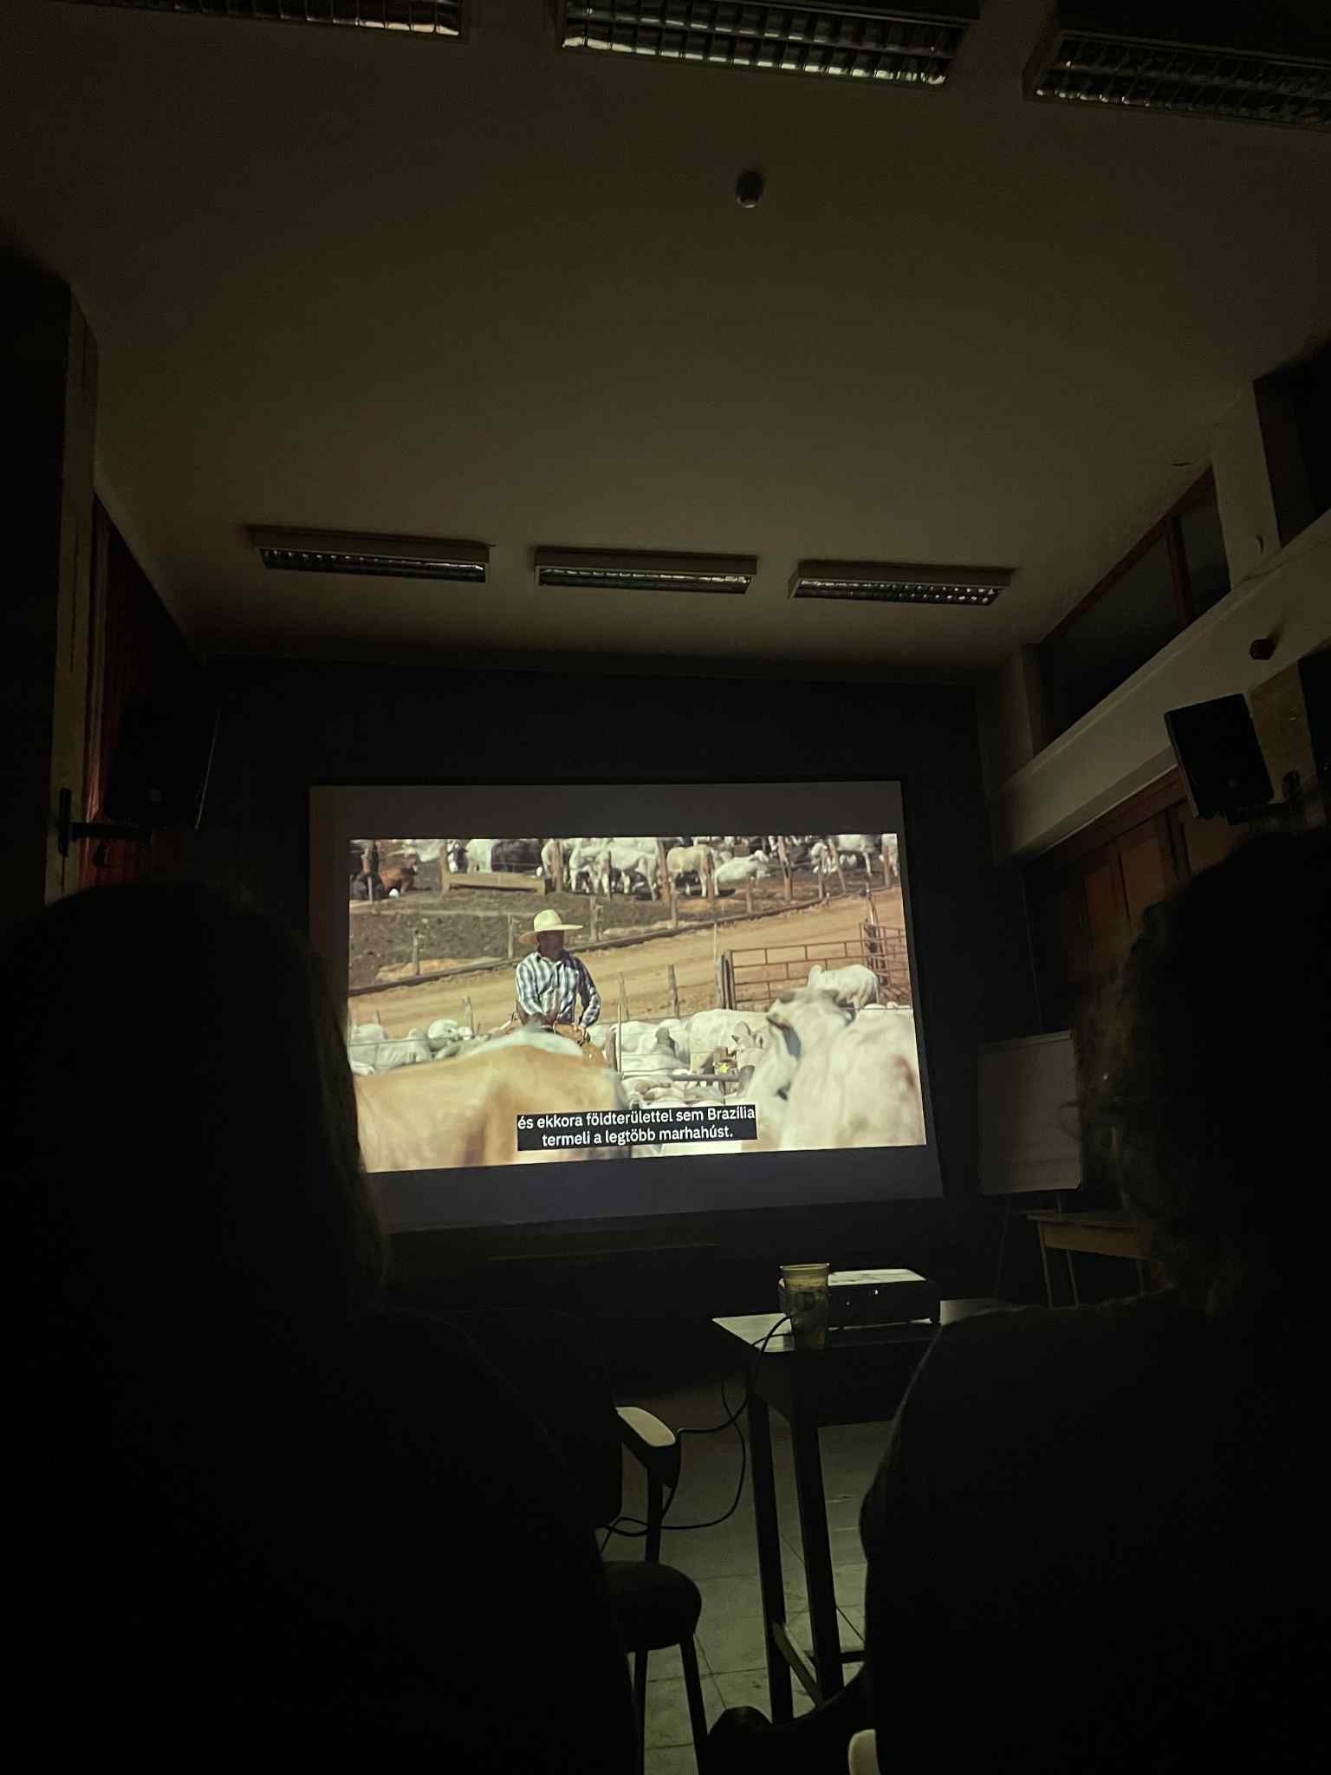
Alltech Kft. "World without Cows" Moziest – 2024.11.25

Slide 17
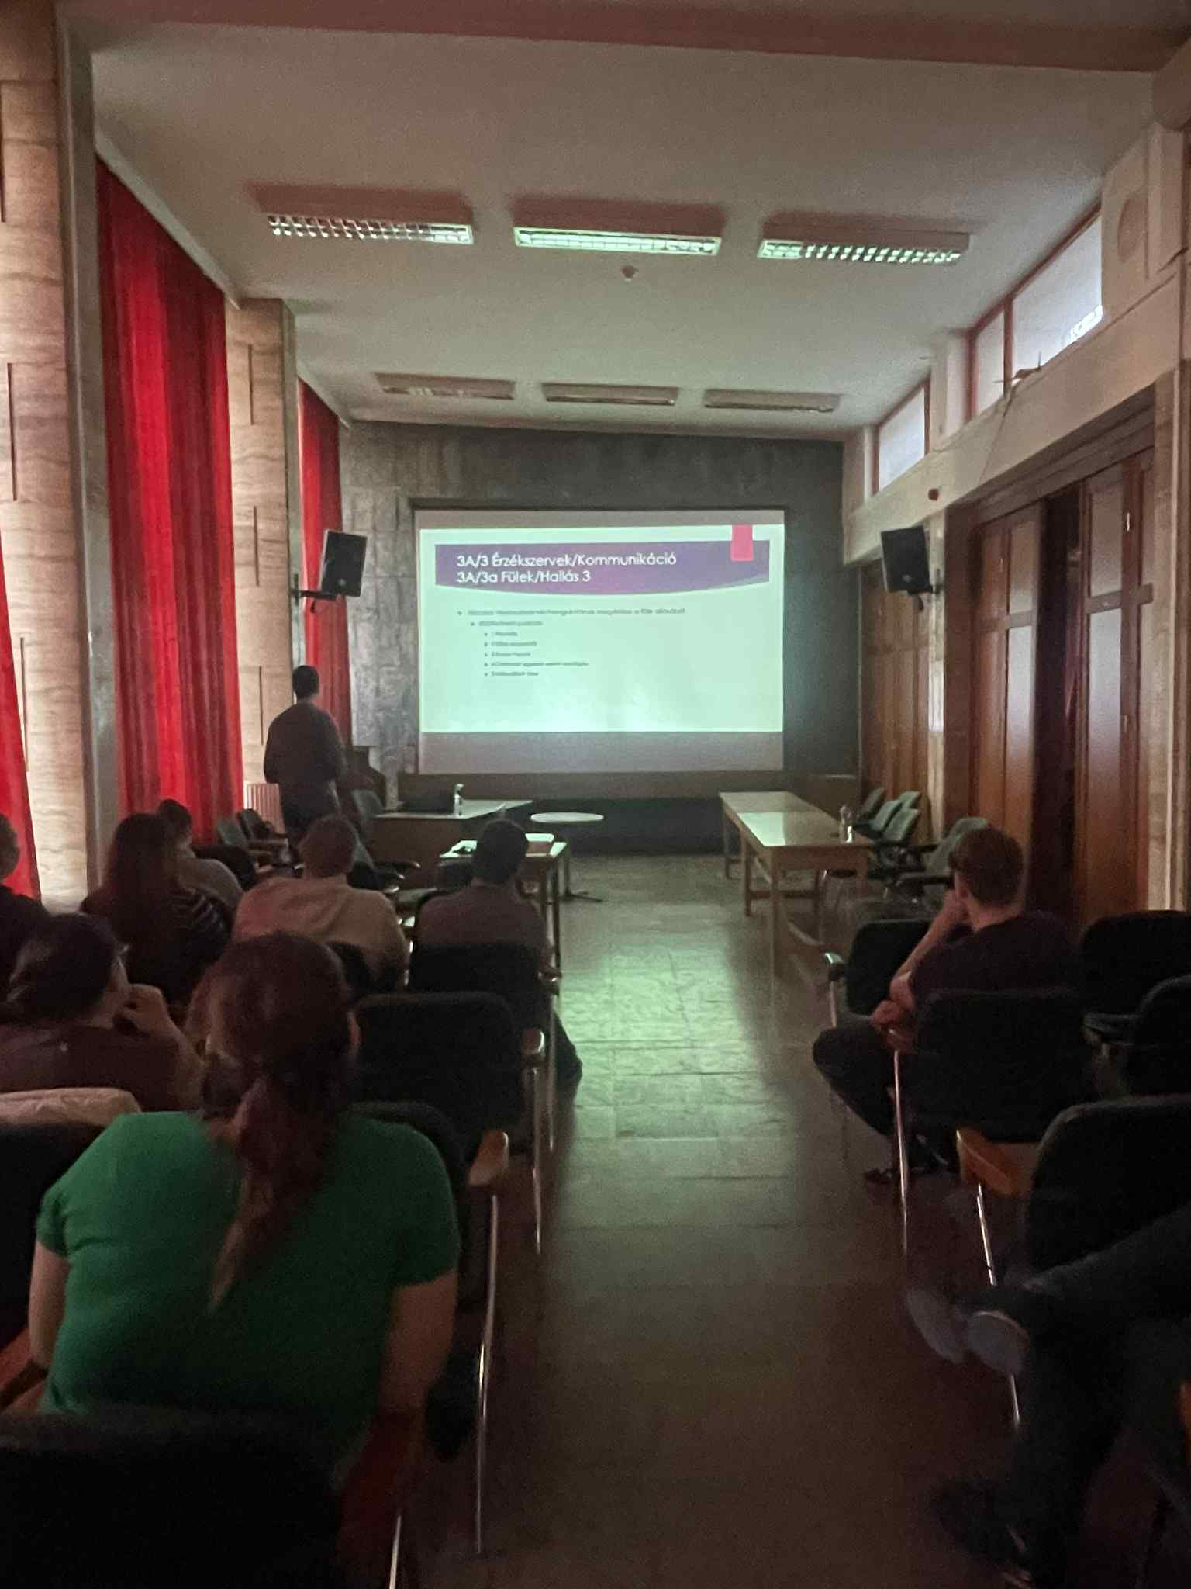
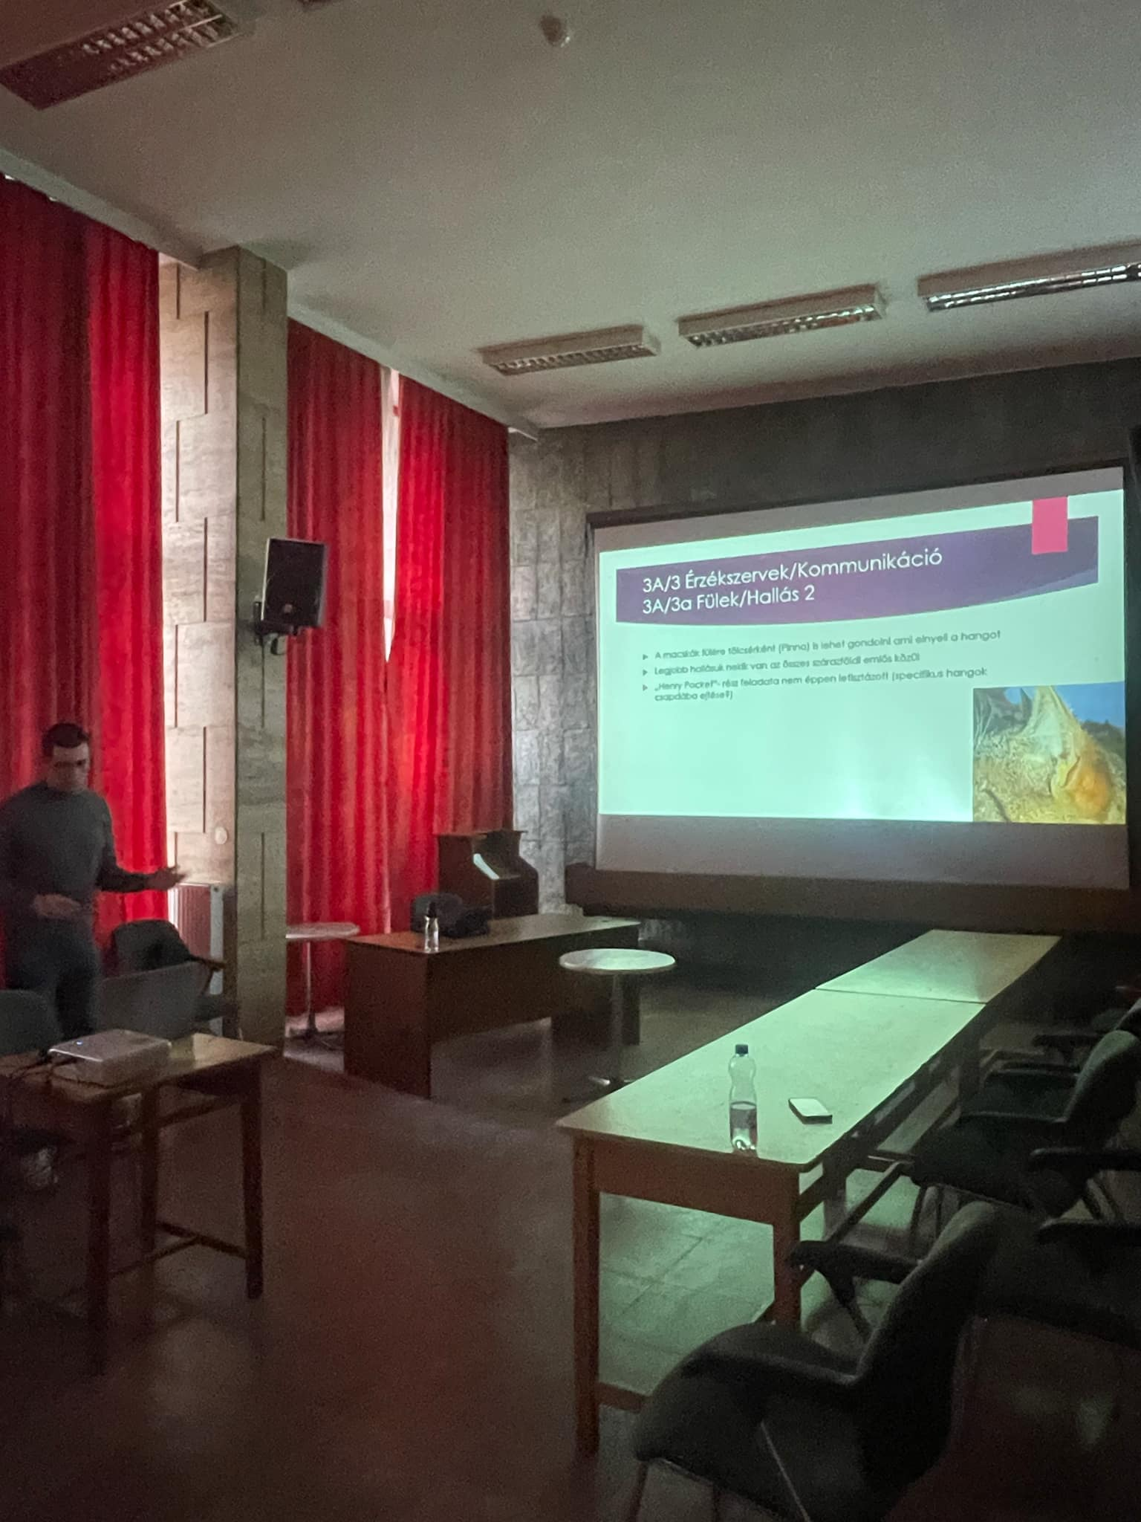
Lajter Szabolcs A házi macskák csodálatos világa – 2025.03.05.

Slide 18
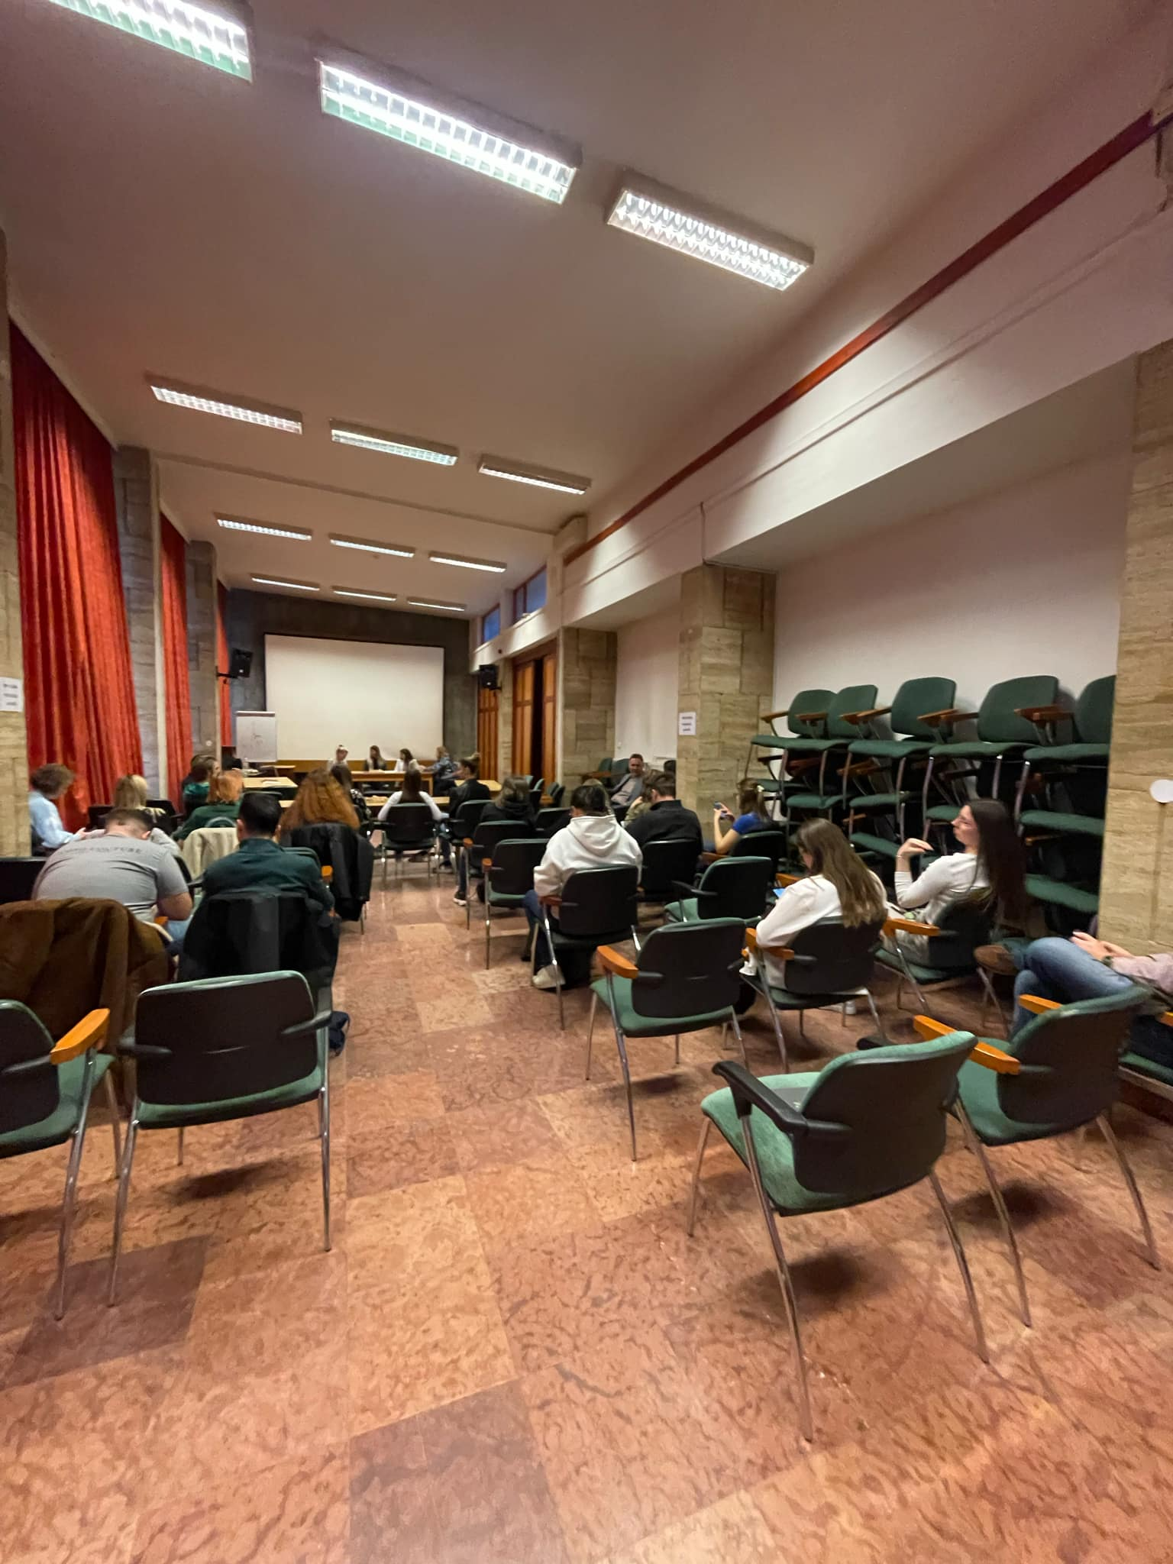
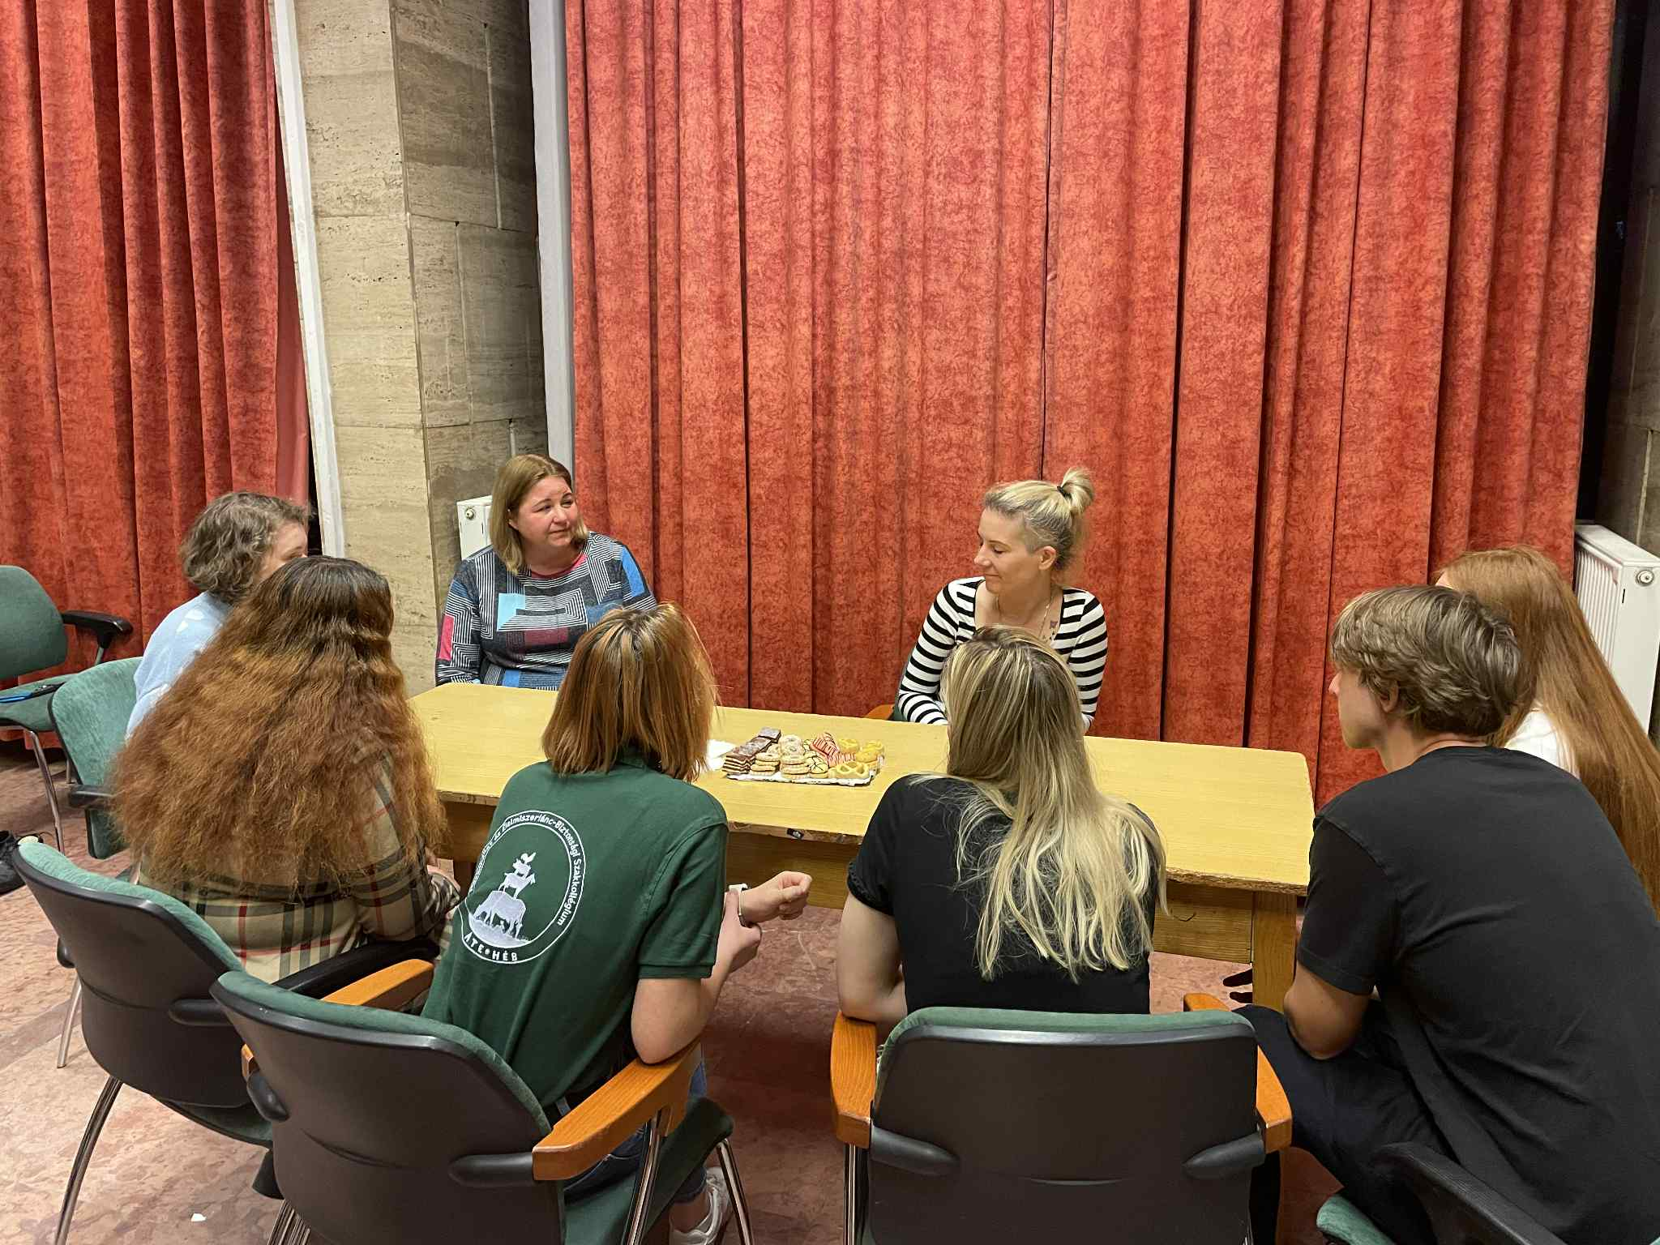
Vitaest – 2025.03.10.

Slide 19
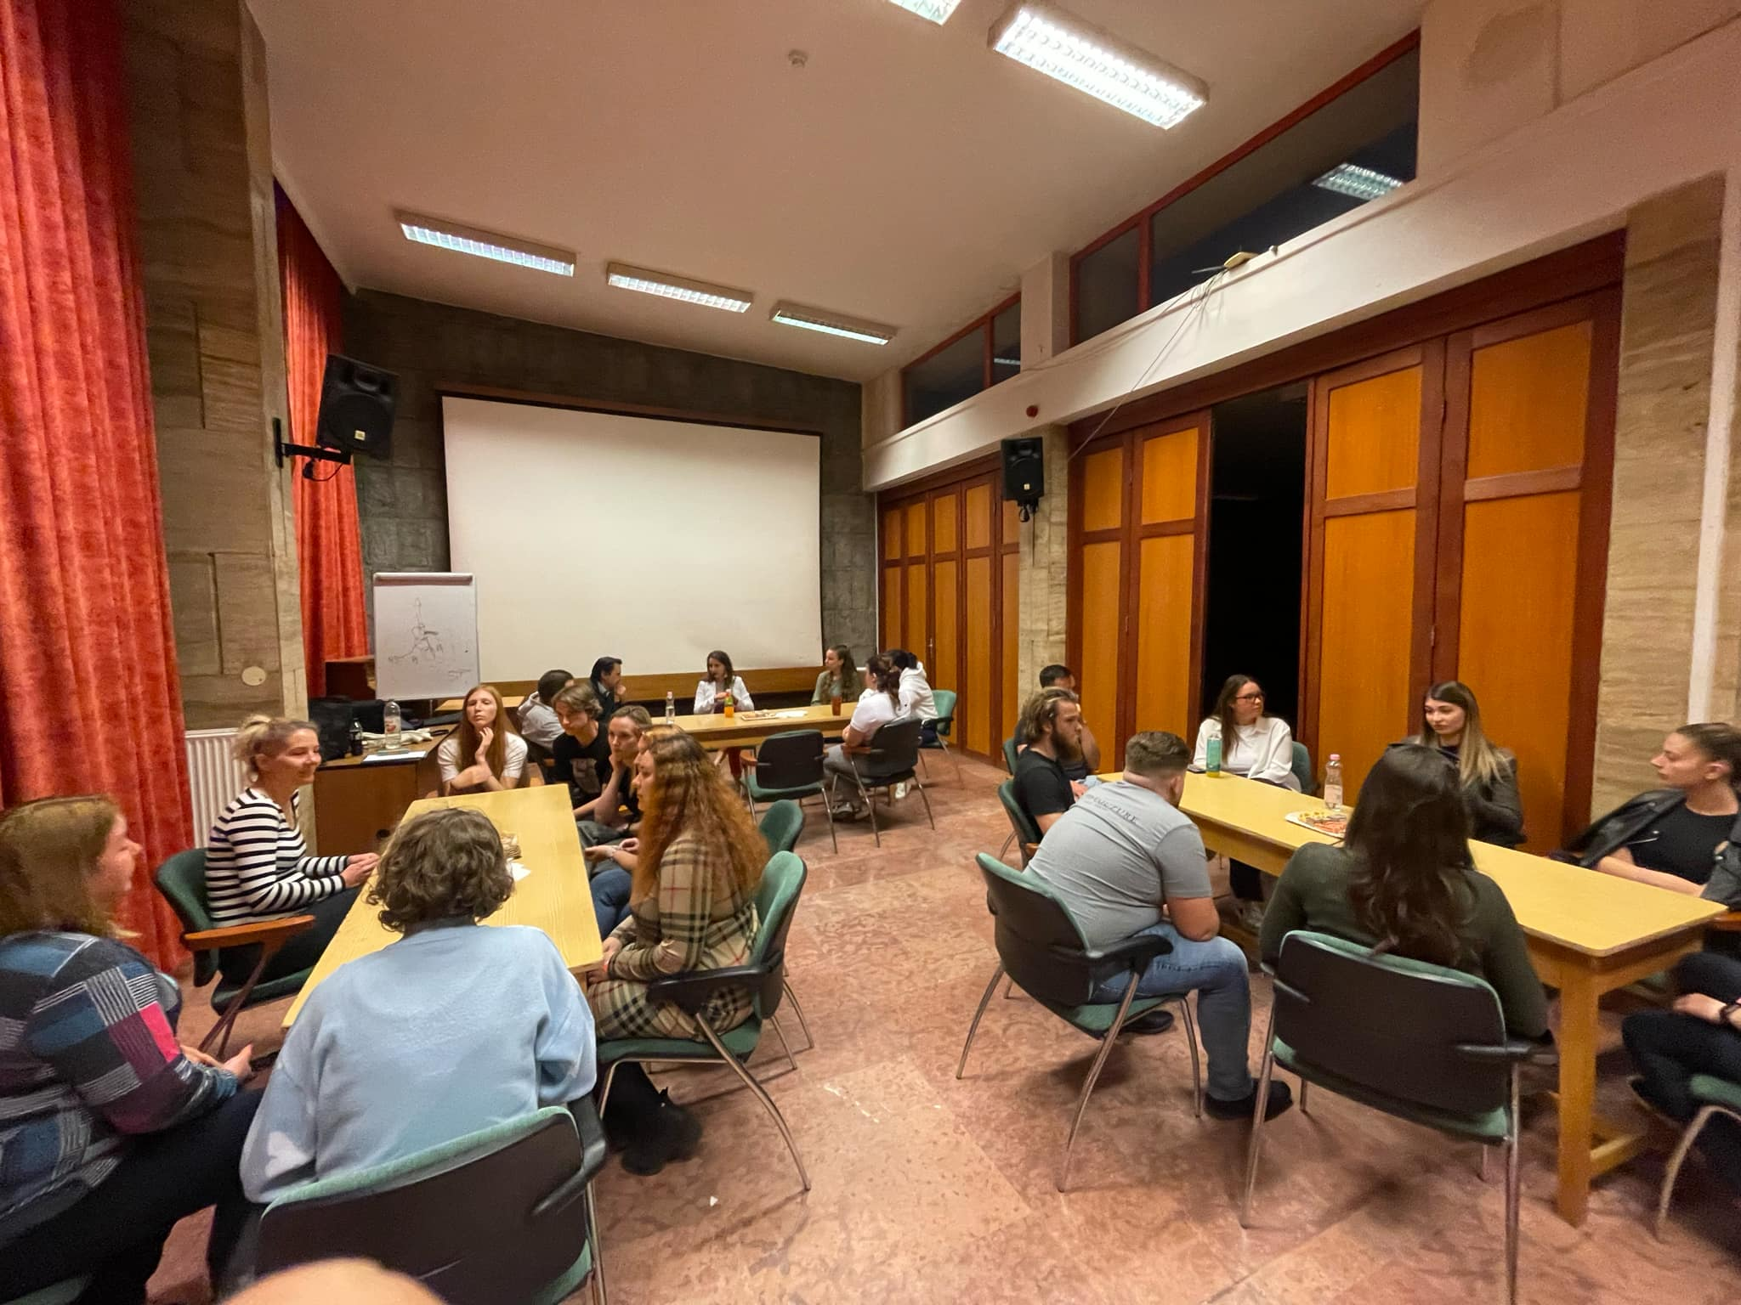

Slide 20
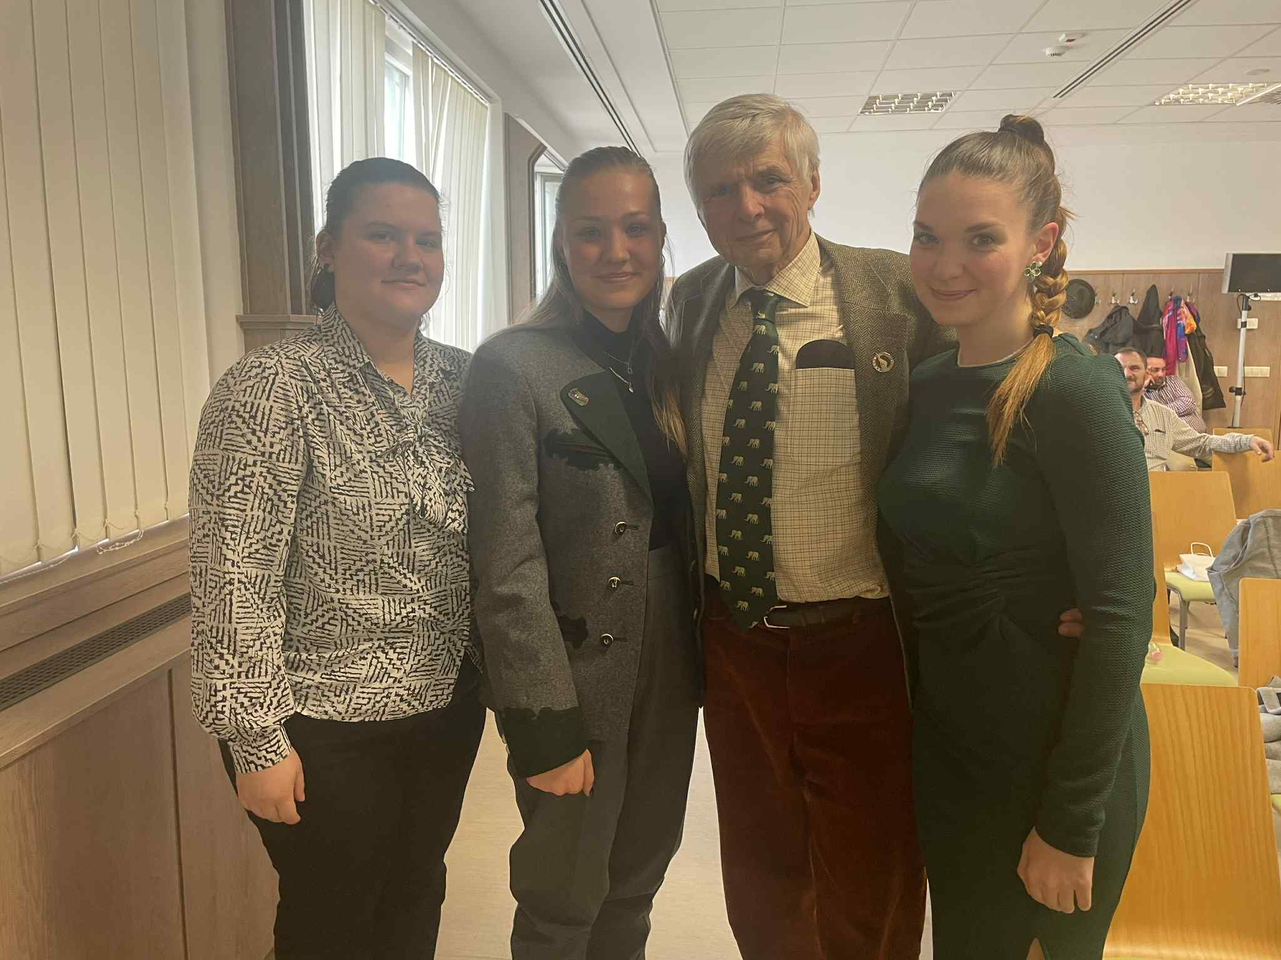
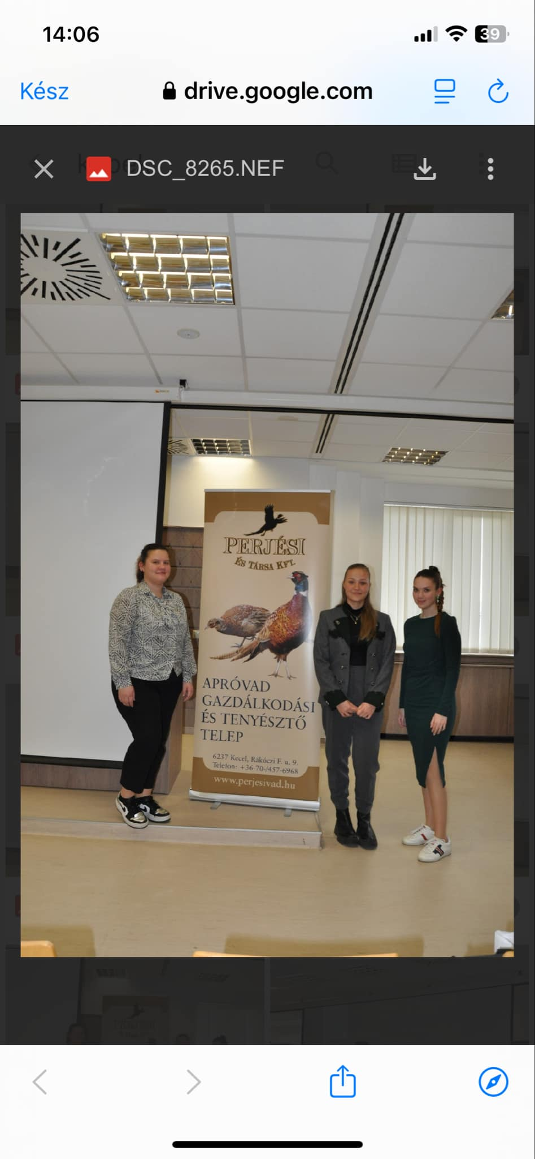
VII. Fácánnevelési szakmai nap és konferencia – 2025.03.14.

Slide 21
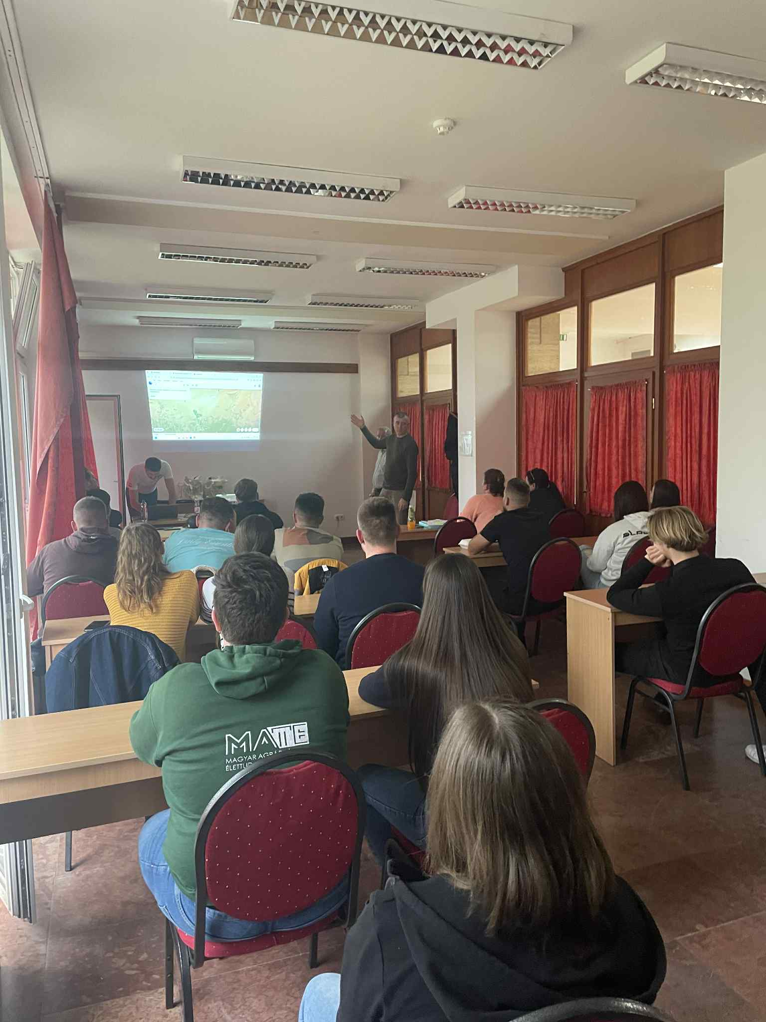
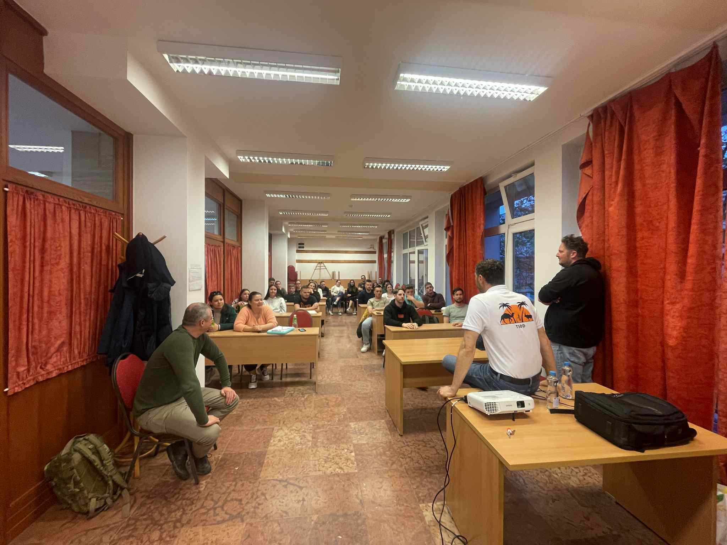
Afrikai élmények az állattenyésztő szemével – Bodnár, Egerszegi, Kern, Halász

Slide 22
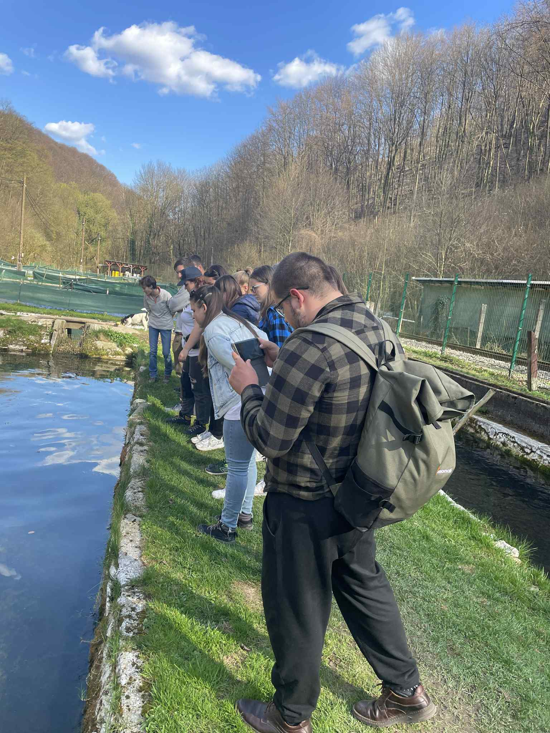
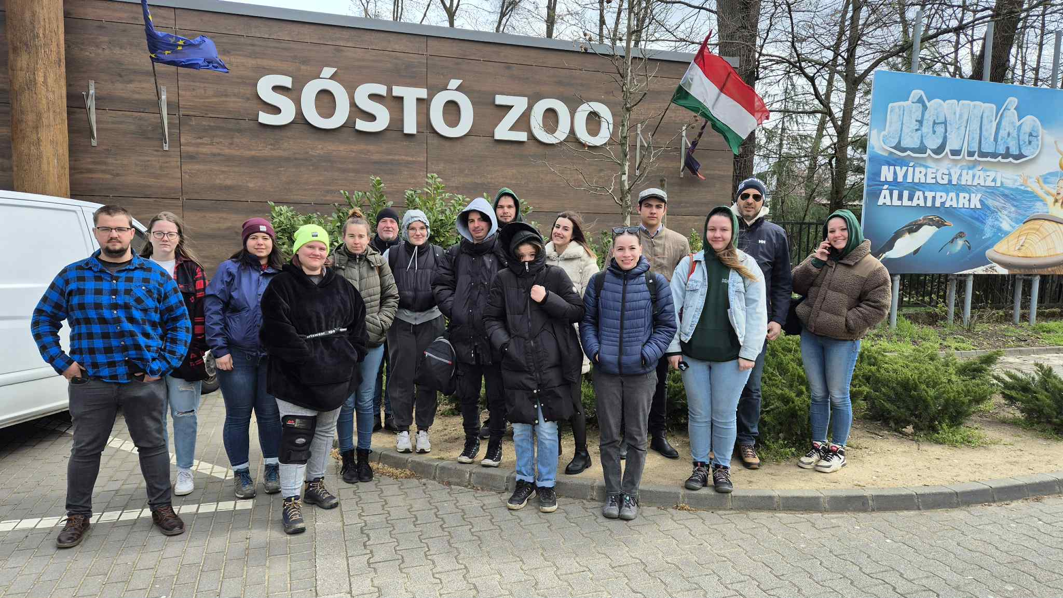
Tanulmányút – 2025.04.04-06.

Slide 23
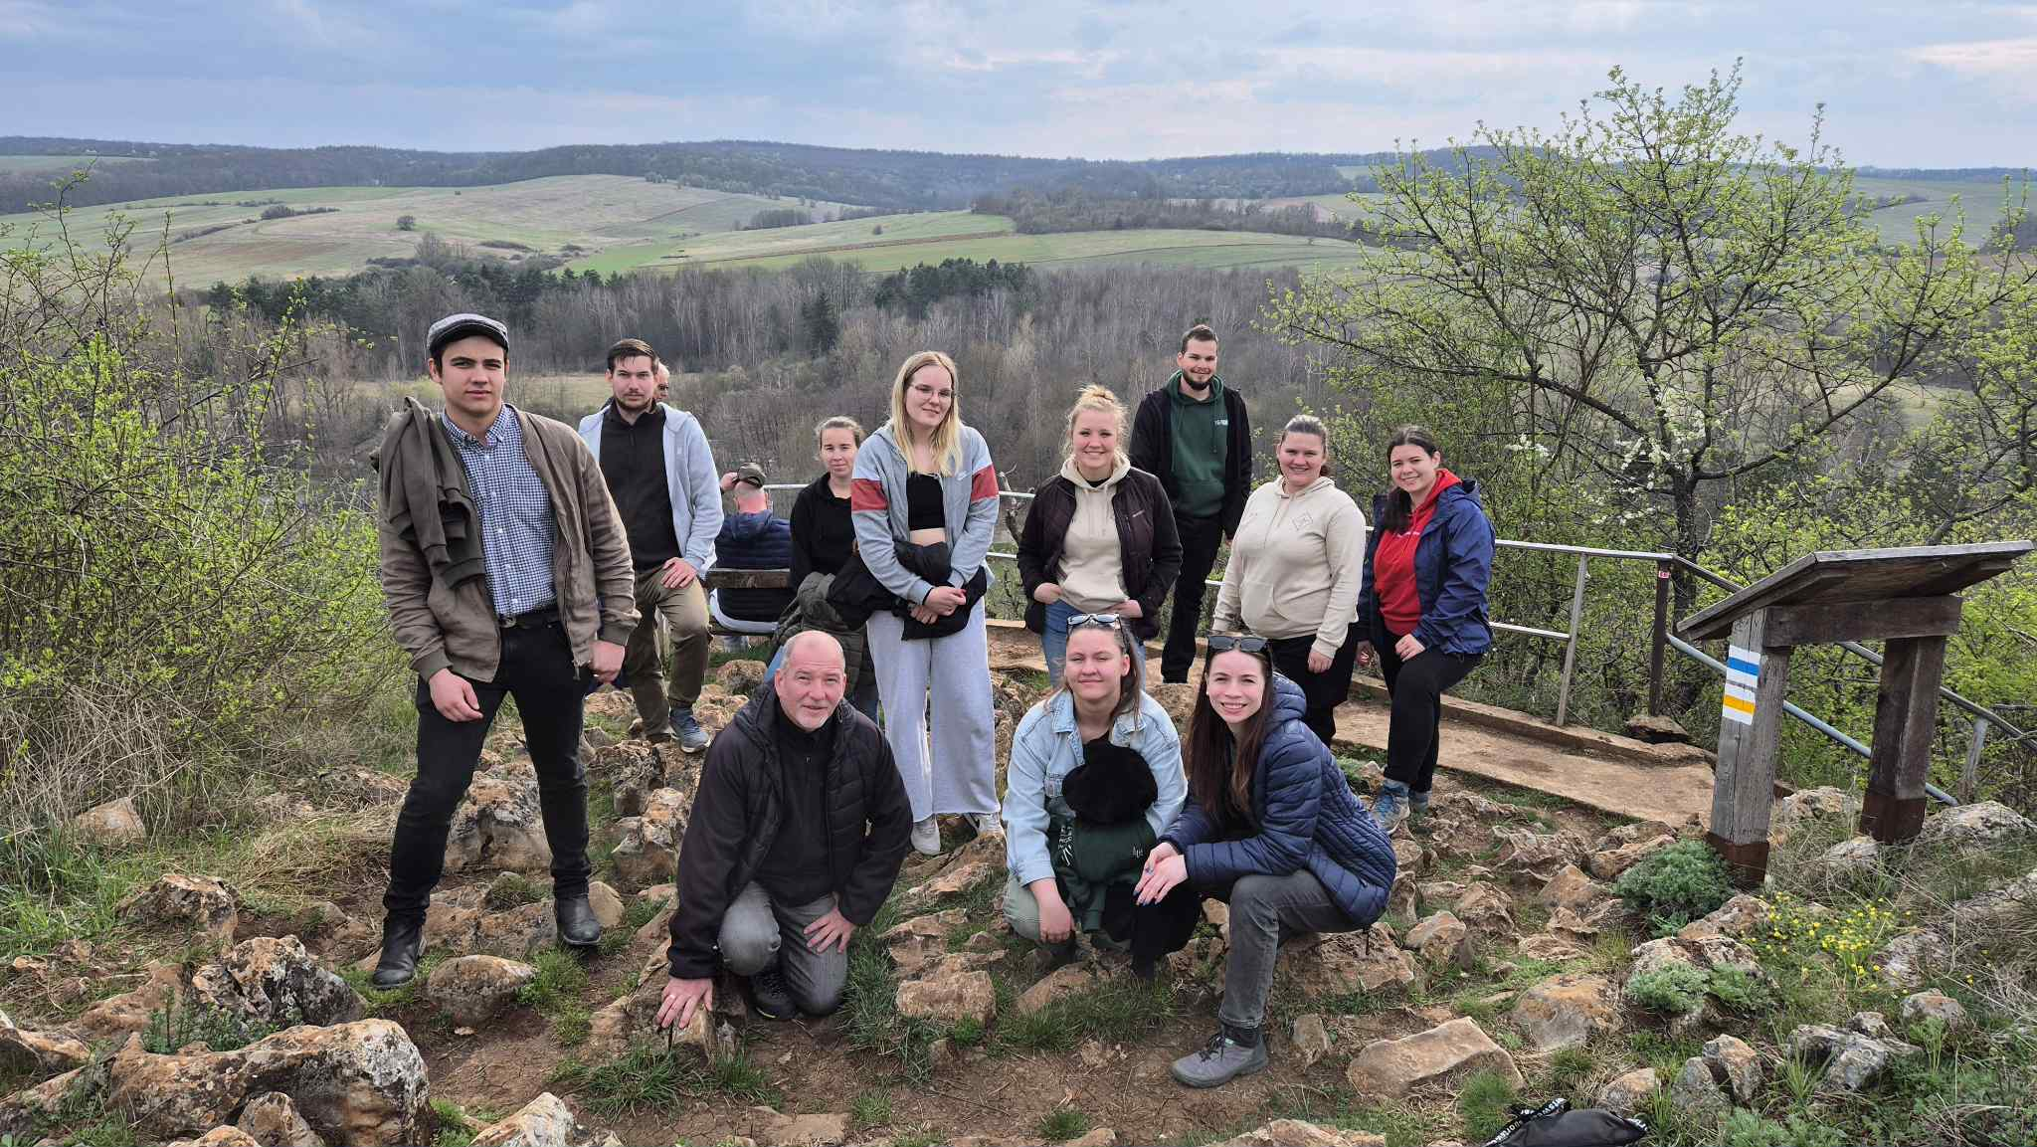

Slide 24
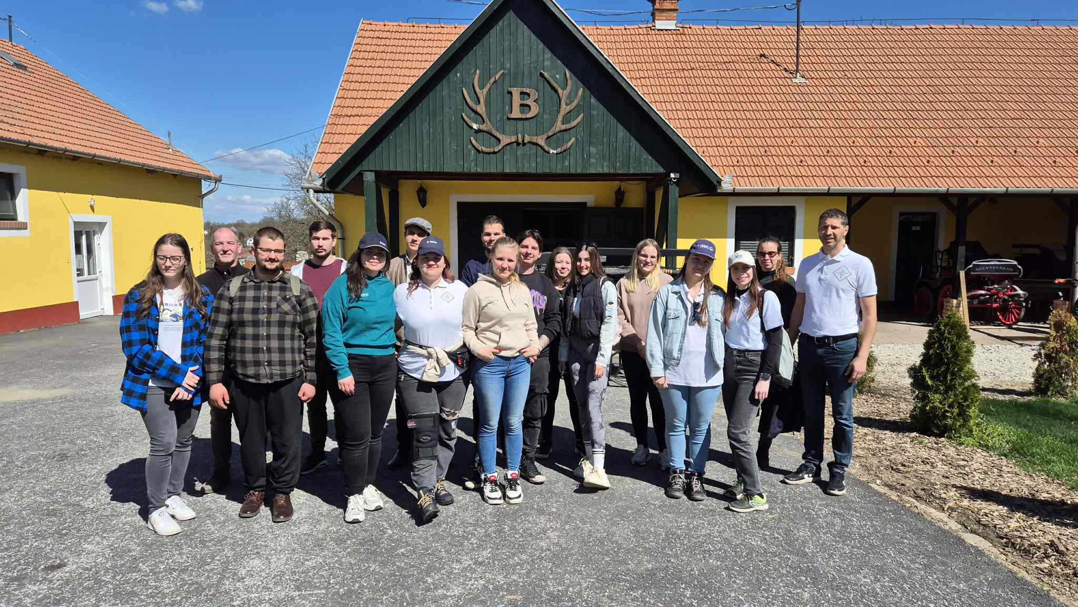

Slide 25
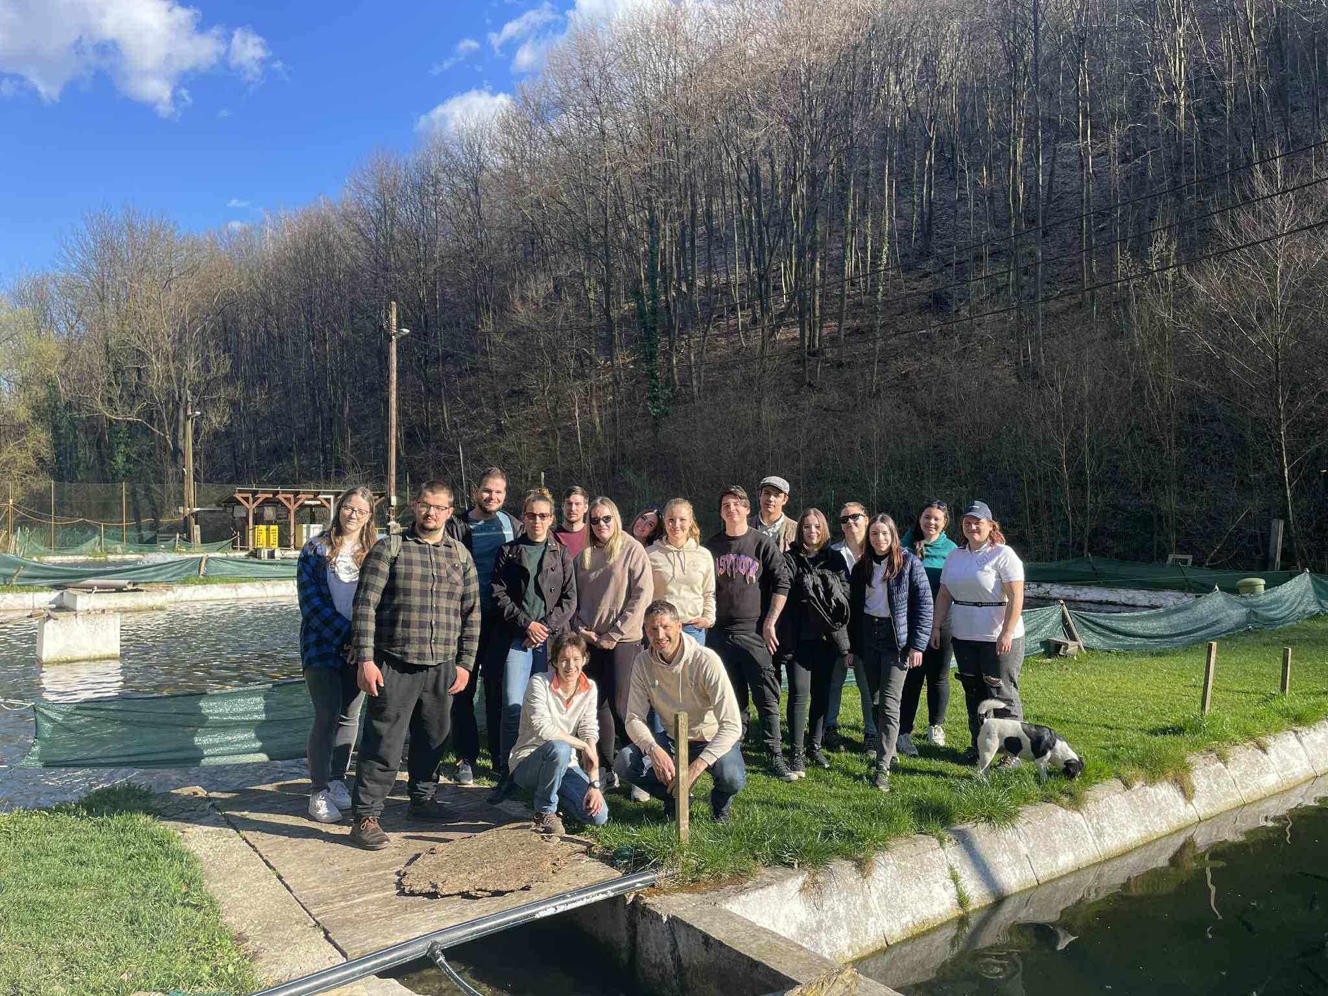

Slide 26
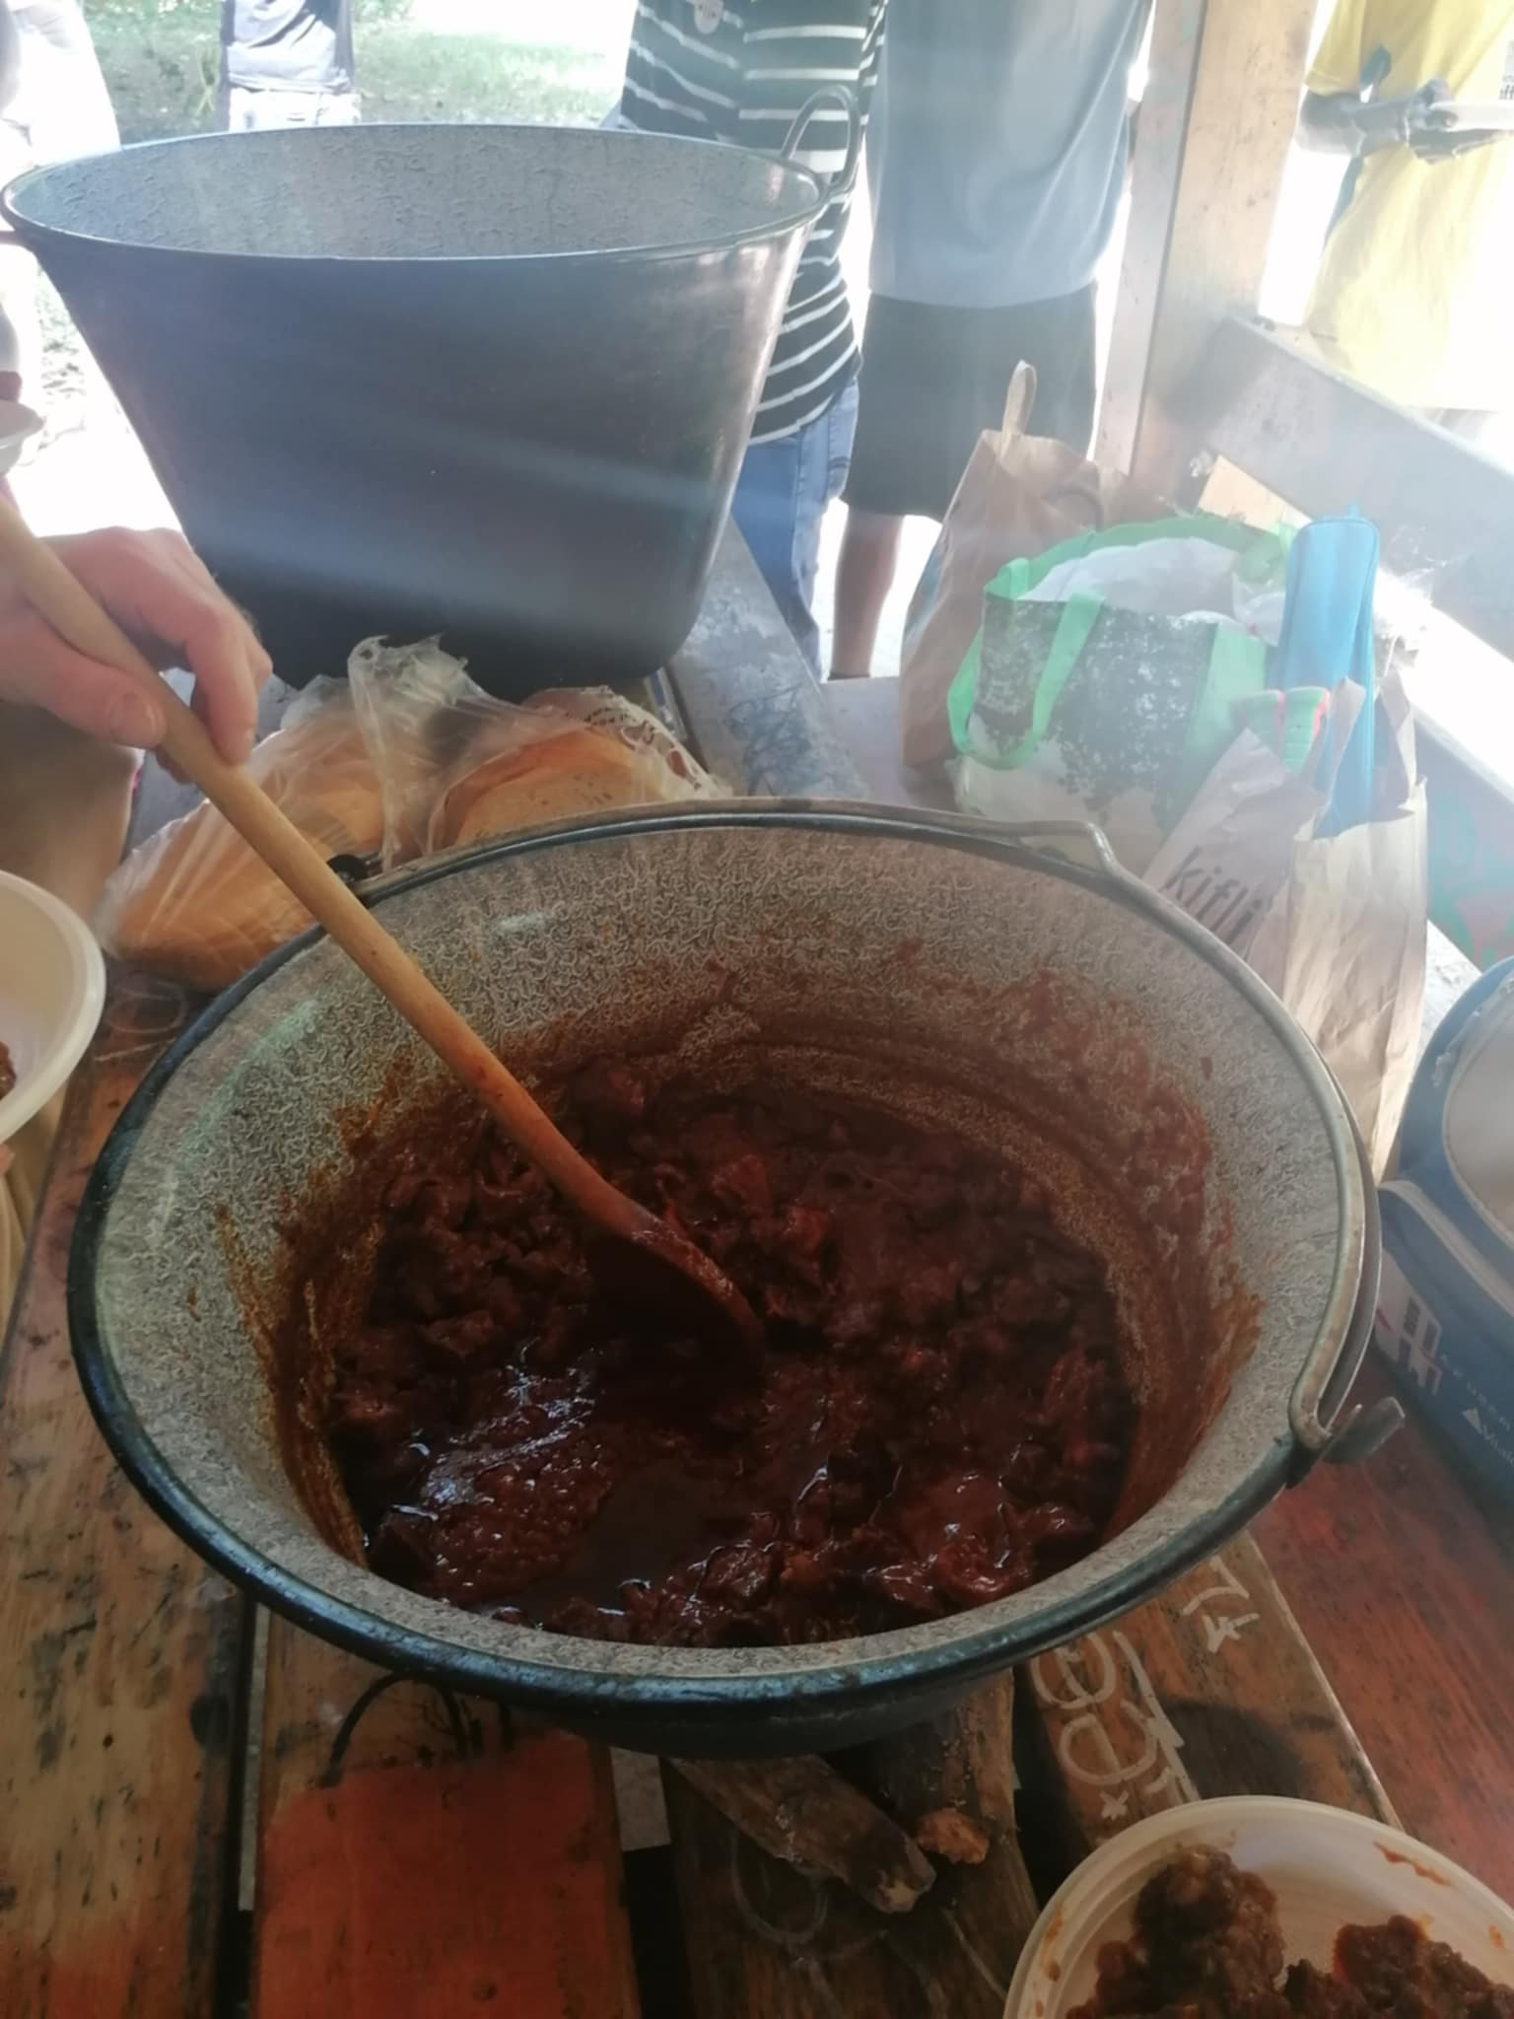
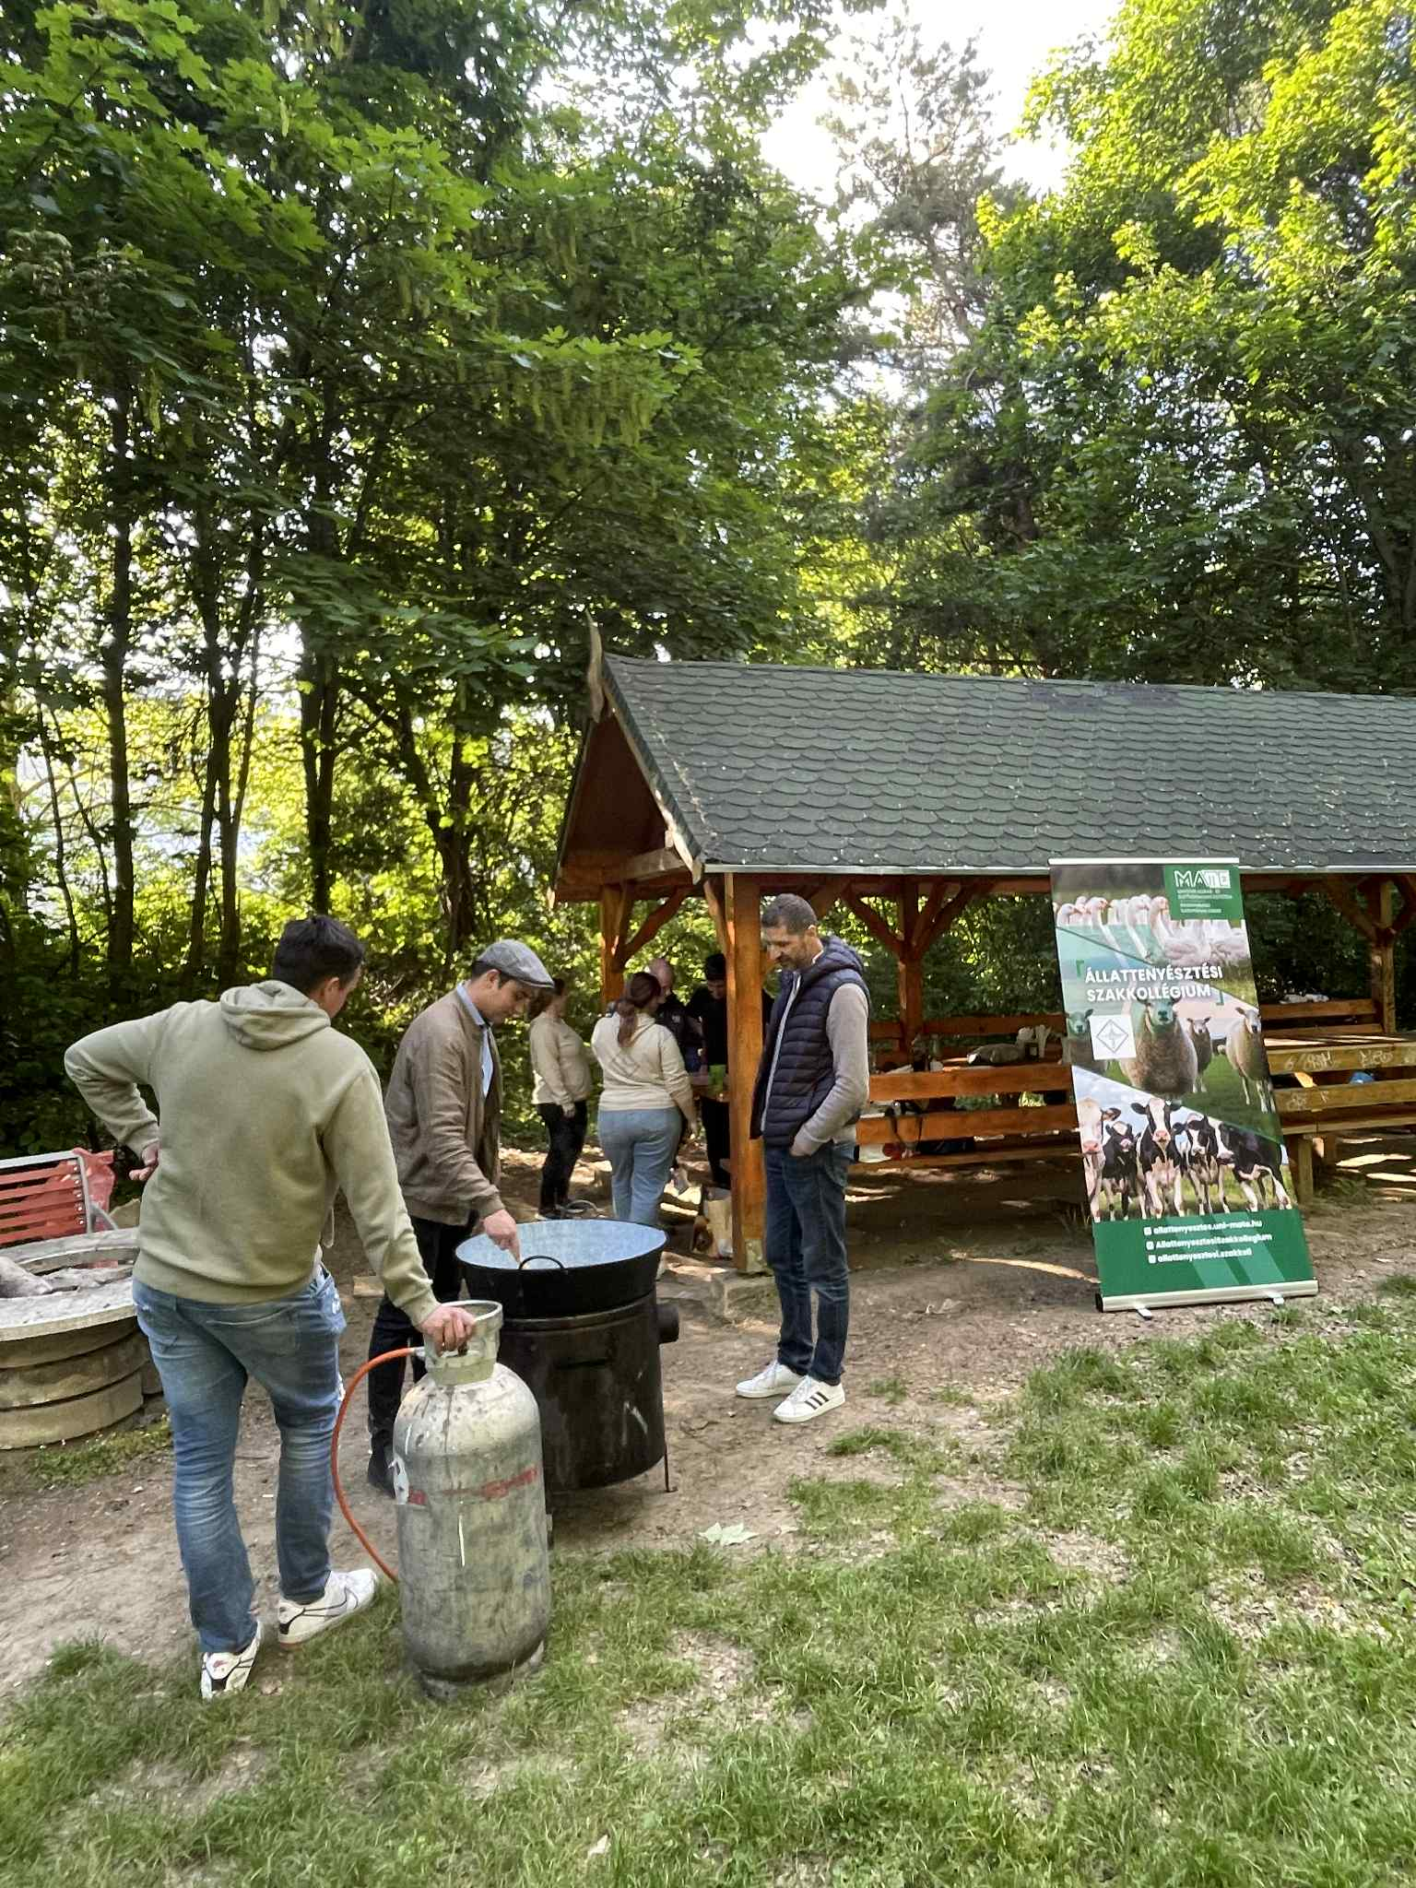
Bográcsozás – 2025.05.12. Szent István Campus

Slide 27
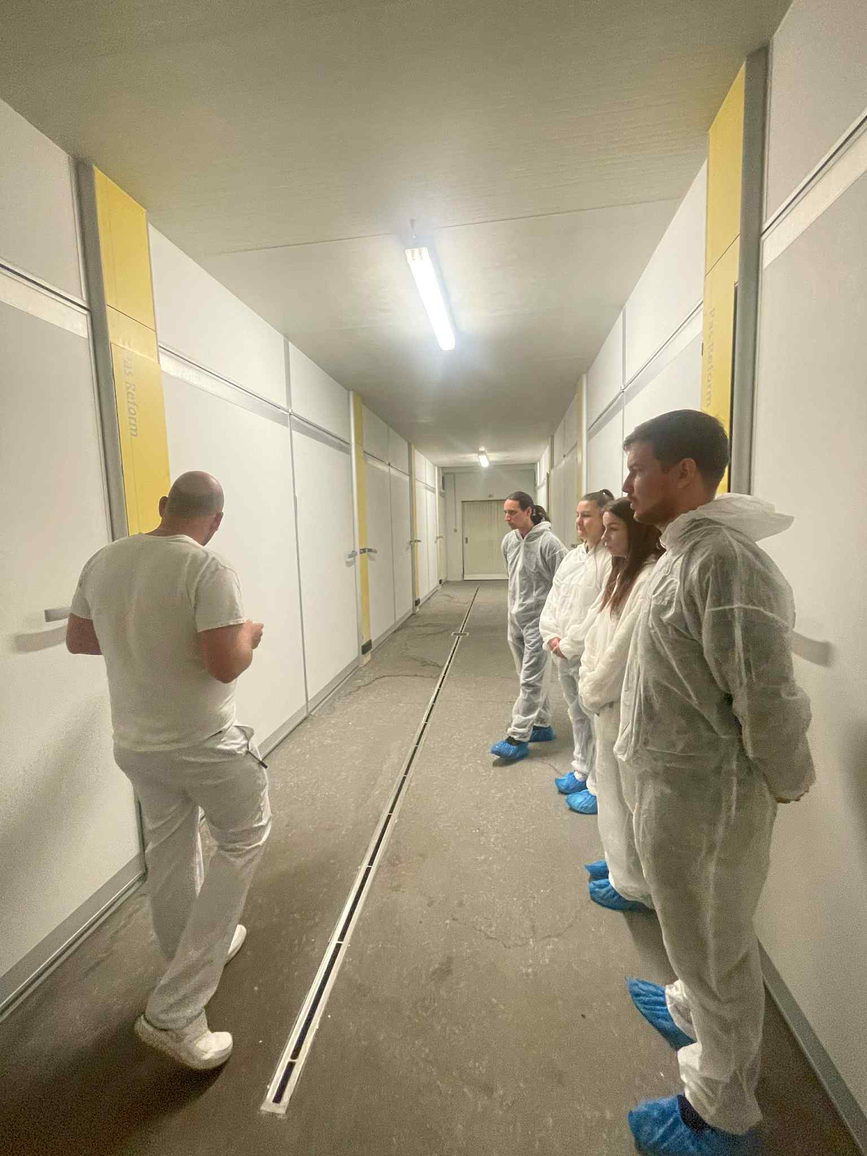
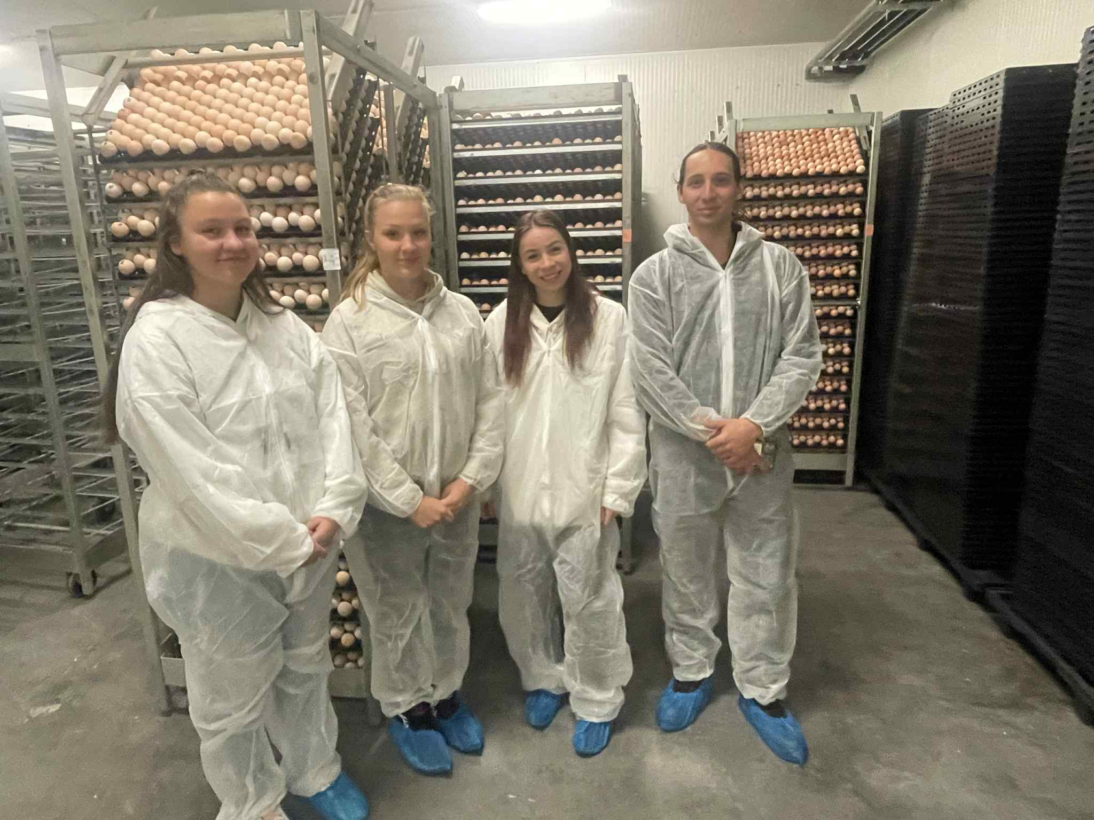
Keltető kirándulás – 2025.05.19.

Slide 28
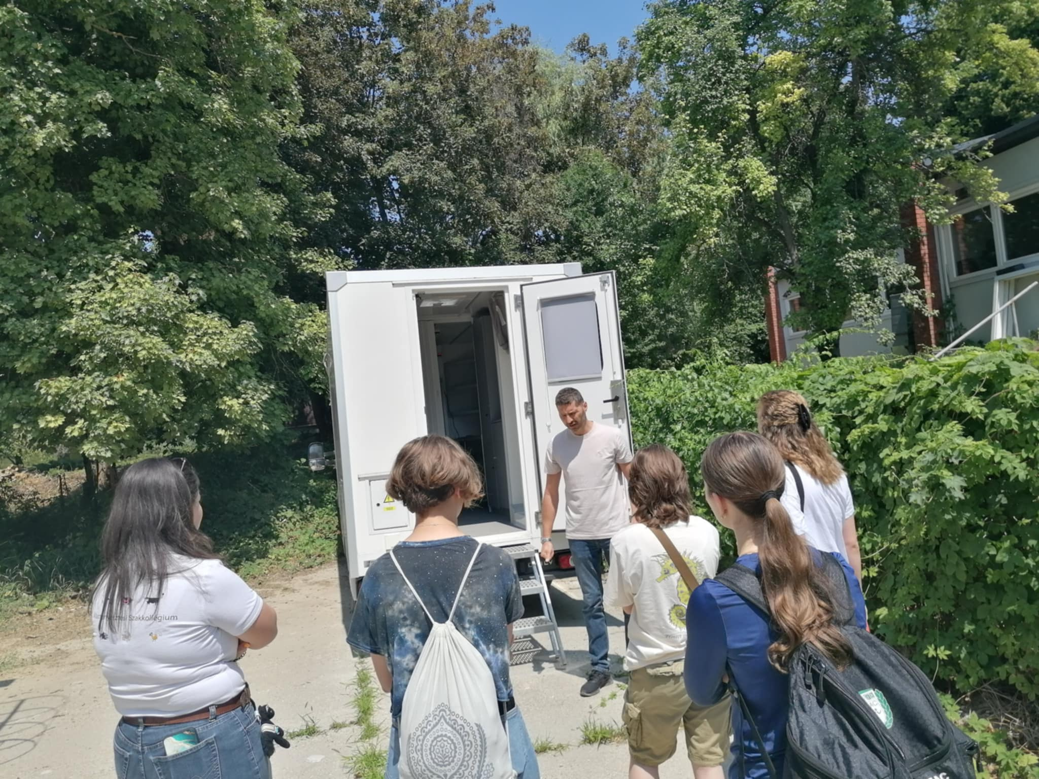
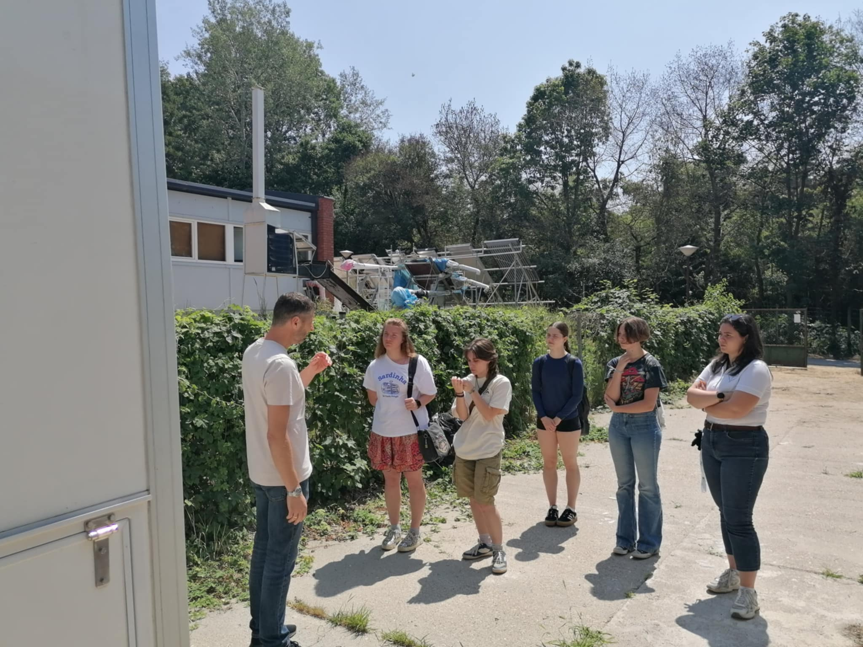
Szent István Campus 2025. június 13. Középiskolások programja

Slide 29
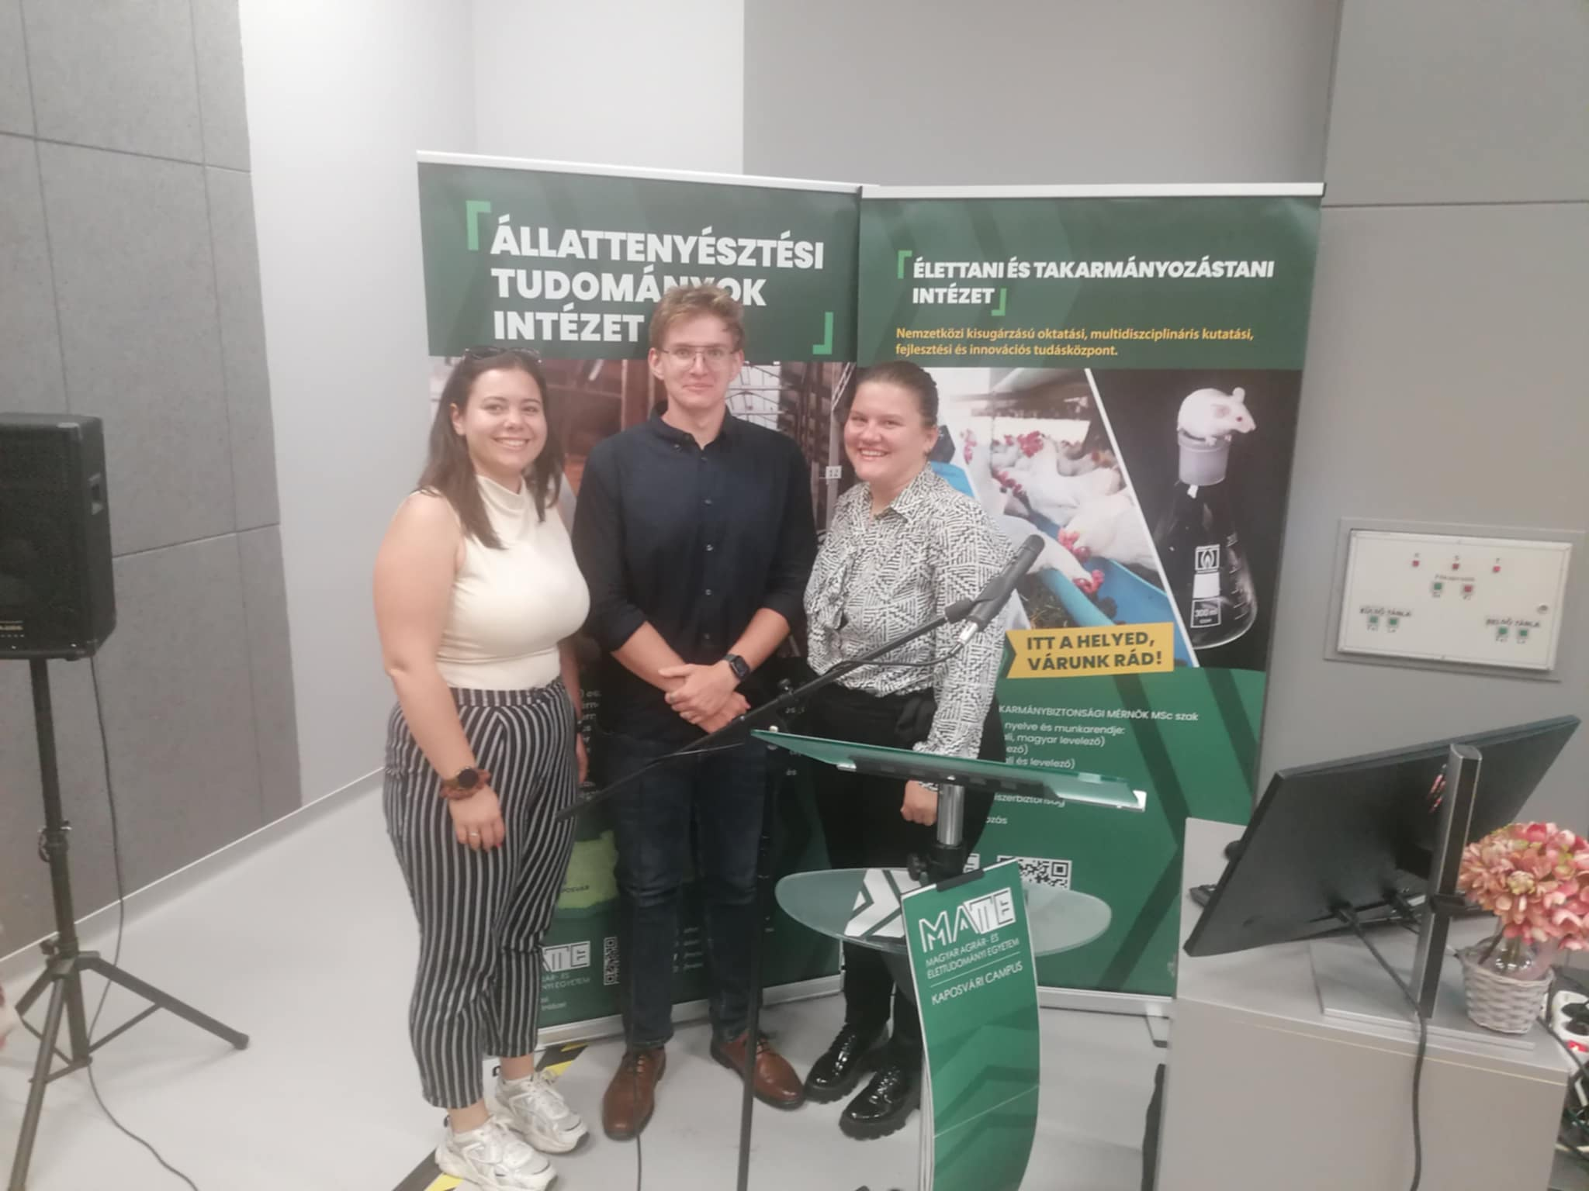
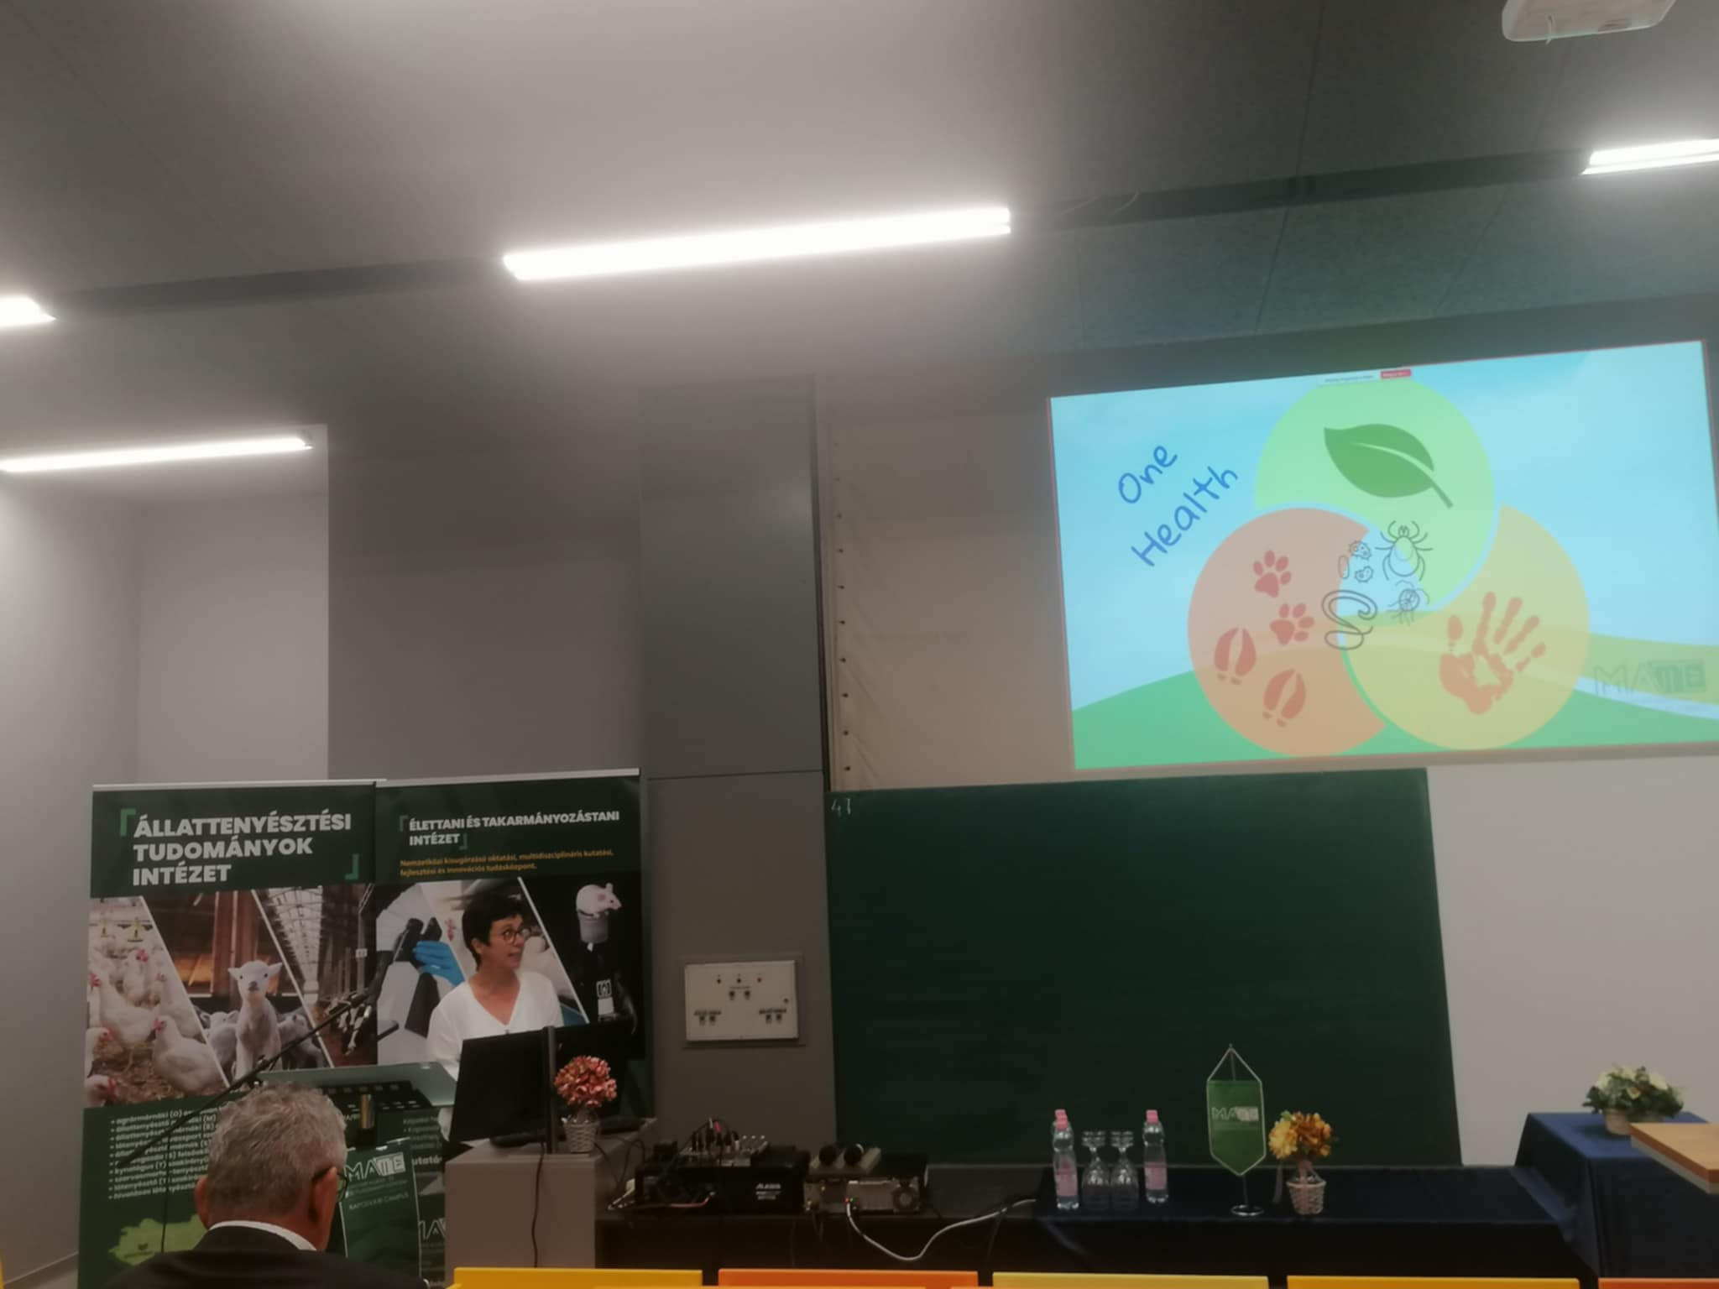
Konferencia - Kaposvári Campus, 2025. június 24.

Slide 30
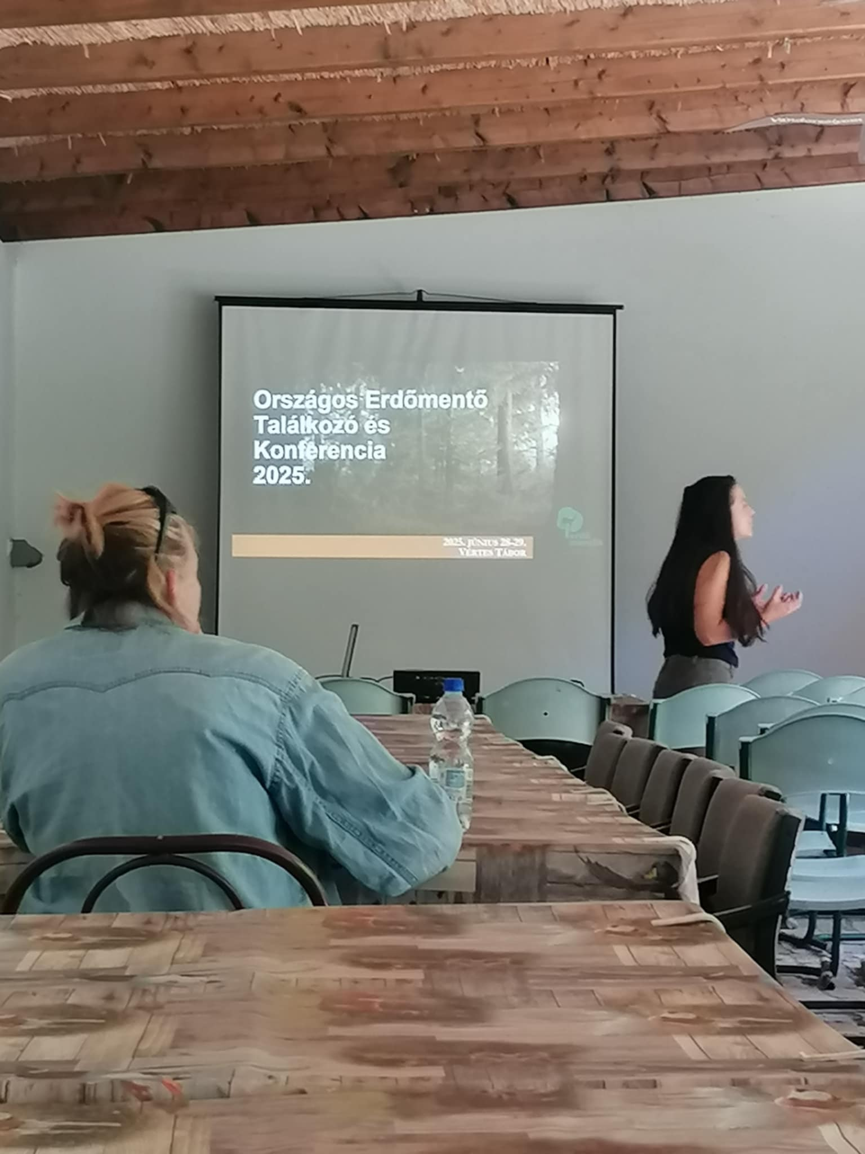
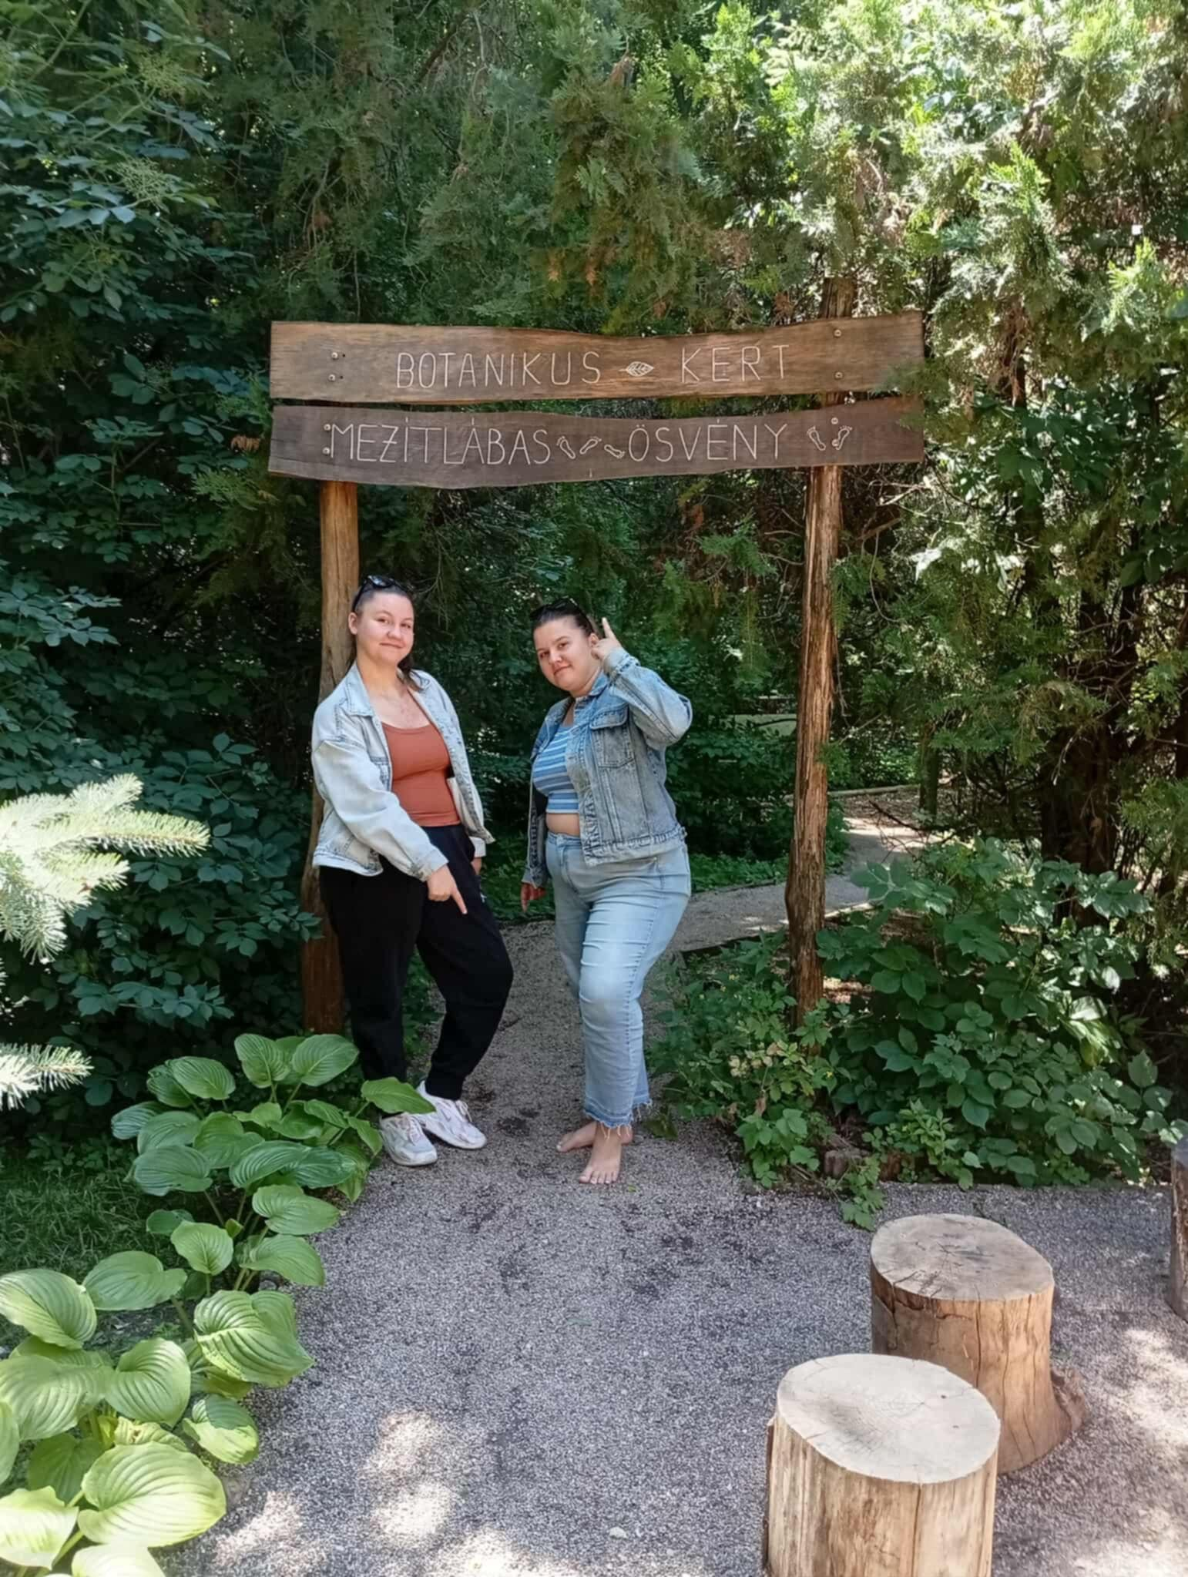
Országos Erdőmentő Találkozó és Konferencia – 2025.06.28-29.

Slide 31
